Slide 1
Oz, Un Mundo de Fantasía
Fotografía sacada de fotogramas de la película
Creación y Diseño:
V I C E N T E G A R C Í A
Automático

Slide 2
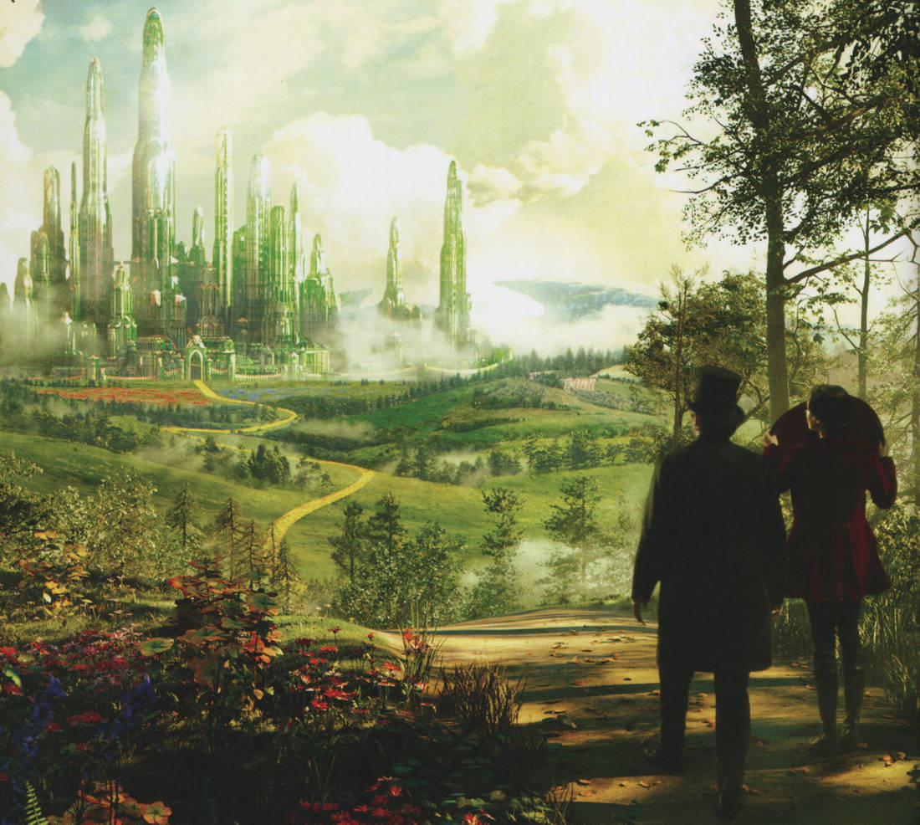
Oz, Un Mundo de Fantasía
Cuando el mago del circo Oscar Diggs se pierde en su globo,
¡acaba en la Tierra Mágica de Oz! Para la sorpresa y el deleite de Oscar, los habitantes de Oz lo adoran, ya que creen que es el mago tan esperado que los podrá liberar de las garras de una bruja malvada. ¿Serán capaces de transformar a un mago de poca monta en un magnífico mago a tiempo para salvar la Tierra de Oz?
Oscar Diggs, tiene que abandonar la polvorienta Kansas y trasladarse al brillante País de Oz. Está convencido de que a partir de ahora la fama y la fortuna le sonreirán. Pero, cuando las brujas Theodora, Evanora y Glinda empiezan a dudar de su categoria como mago, empezará a tener problemas. Si quiere triunfar, tendrá que averiguar cuanto antes quiénes son los buenos y quiénes los malos.

Slide 3
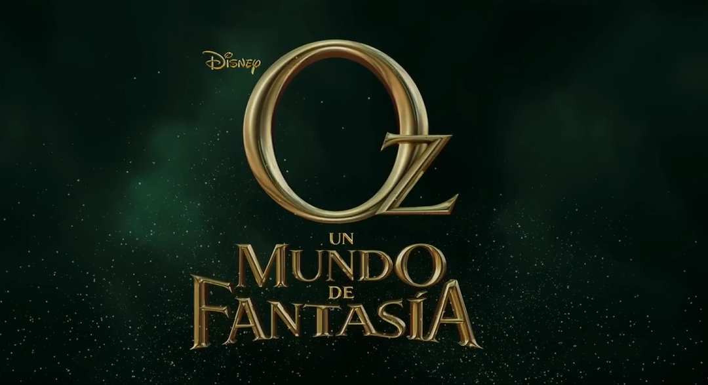
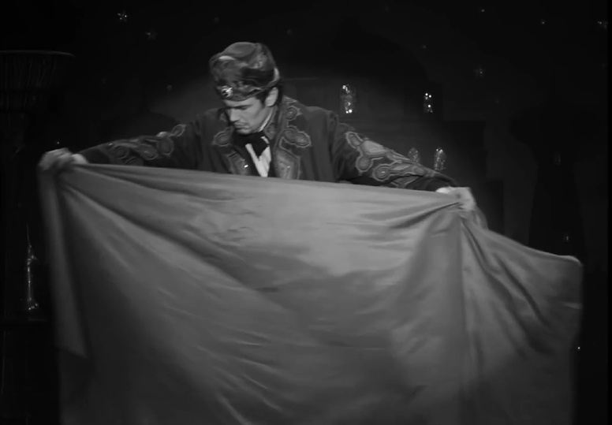
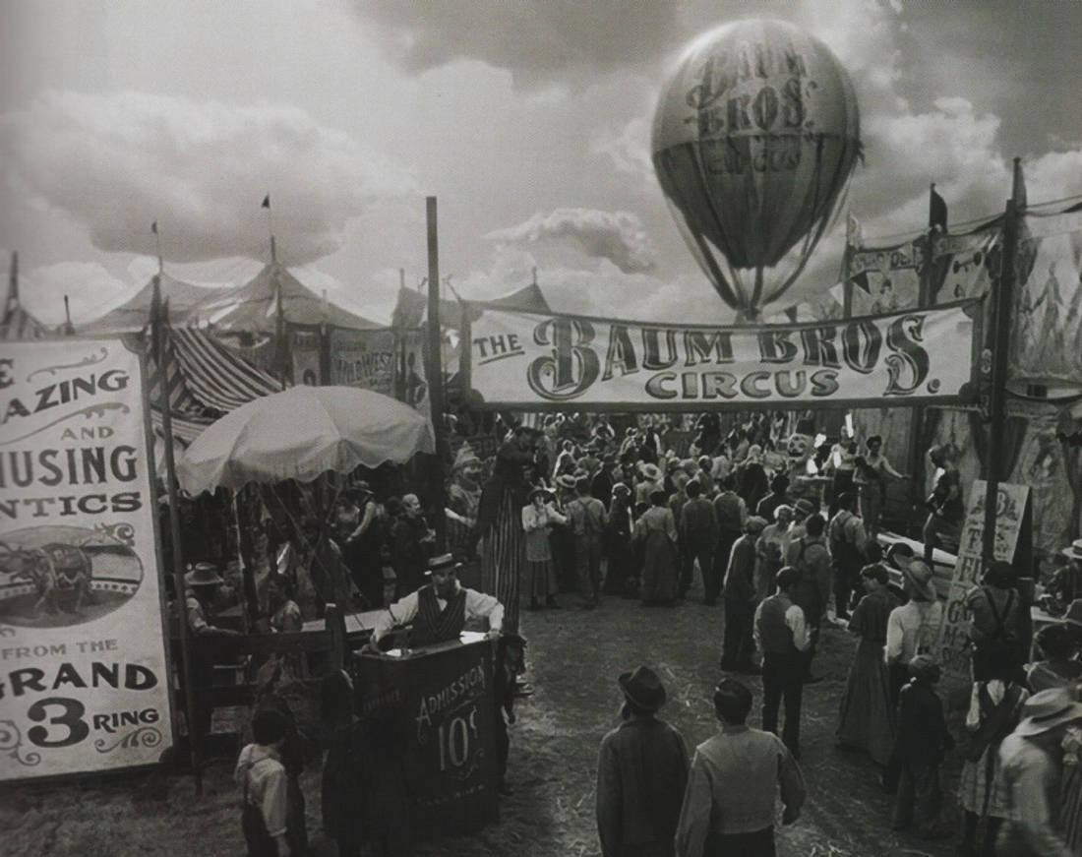
En 1905, en el estado de Kansas, Oscar Diggs trabaja como un mago en un circo ambulante. Cuenta con un ayudante, a quién no le da una buena paga y una nueva asistente. En medio de la función, "Oz" como se hace llamar sorprende al público haciendo que crean en sus trucos, hasta que una niña con una discapacidad le pide que por favor la haga caminar, es entonces cuando todos descubren que es una farsa y Oz termina la función.
Una vez cada pocos meses, el paisaje gris y marrón de Kansas se transforma
momentáneamente en un reino mágico de hombres forzudos, lanzadores de
cuchillos y payasos con la llegada del circo ambulante de los Hermanos Baum.
Es una cita inedludible, ¡y hoy es uno de esos grandes días!

Slide 4
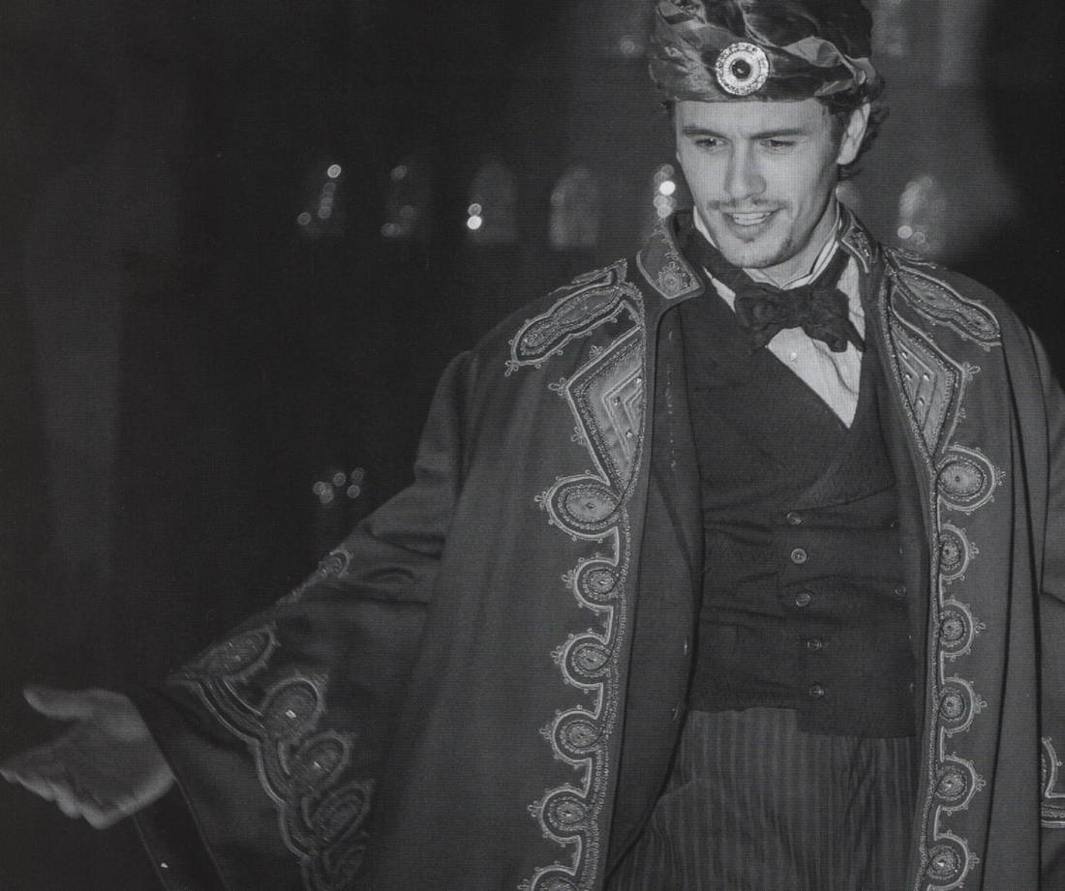
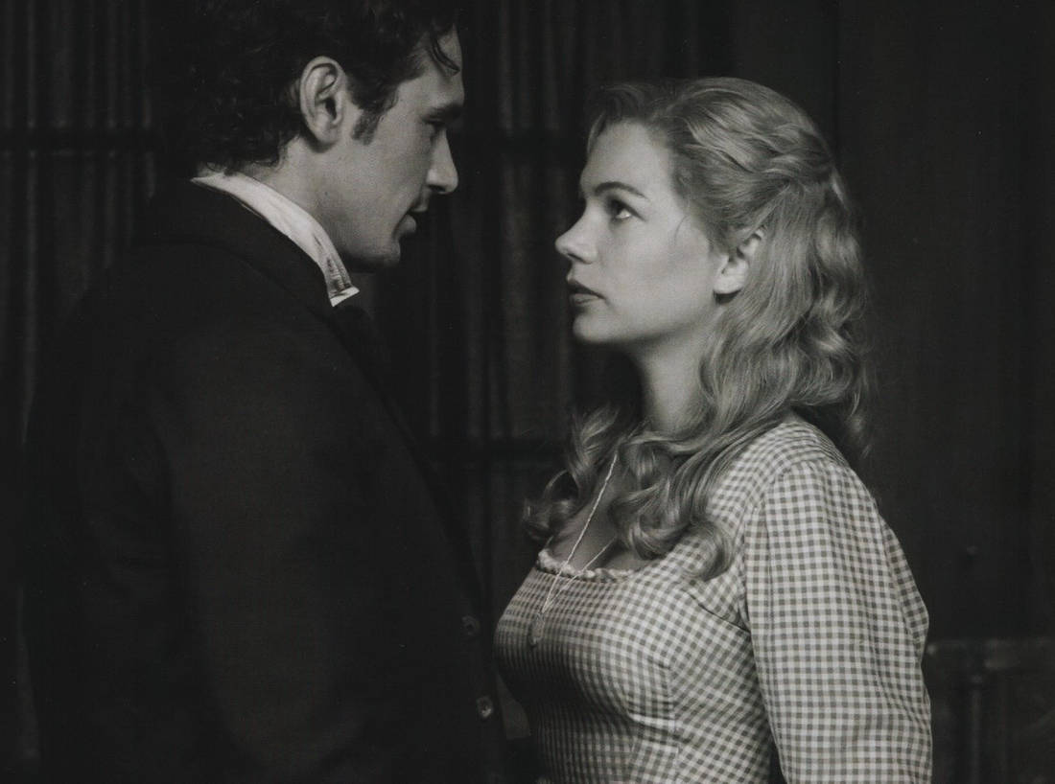
¡Pasen y vean! Gritó un hombre frente a una de las carpas. ¡Conozcan al maestro
de la magia! ¡Los asombrará! ¡Los dejará atónitos! ¡En cinco minutos, el gran Oz
despertará de un profundo trance y empezará el espectáculo! Poco después,
Ambroise Diggs, alias Oz, salió al escenario.
Lamentablemente, el espectáculo fue un desastre. May, la nueva y guapa
asistente, casi lo estropea todo con su pésima actuación, y el público se indignó
al ver los cables que elevaban a Oz en su truco de levitación. Menos mal que
al final, acabaron creyéndoselo todo.

Slide 5
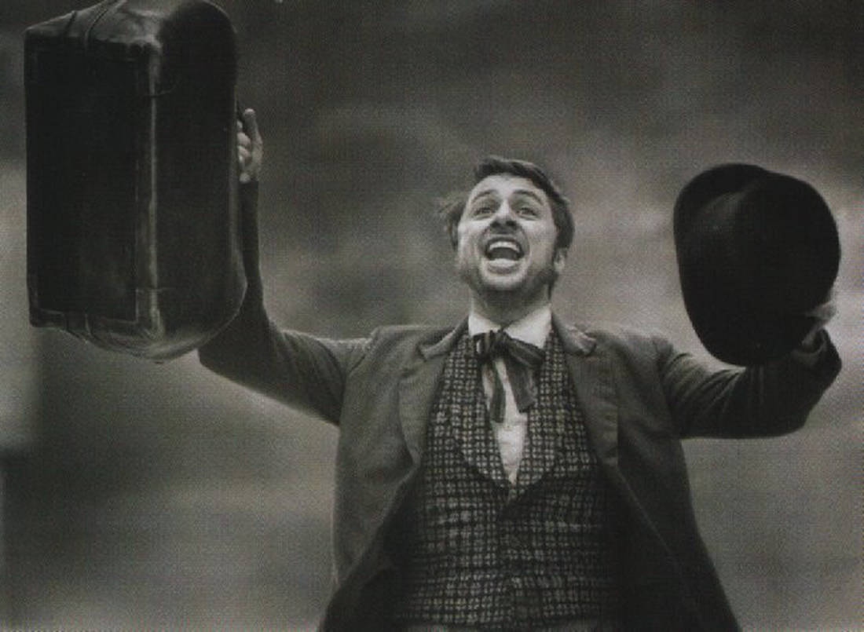
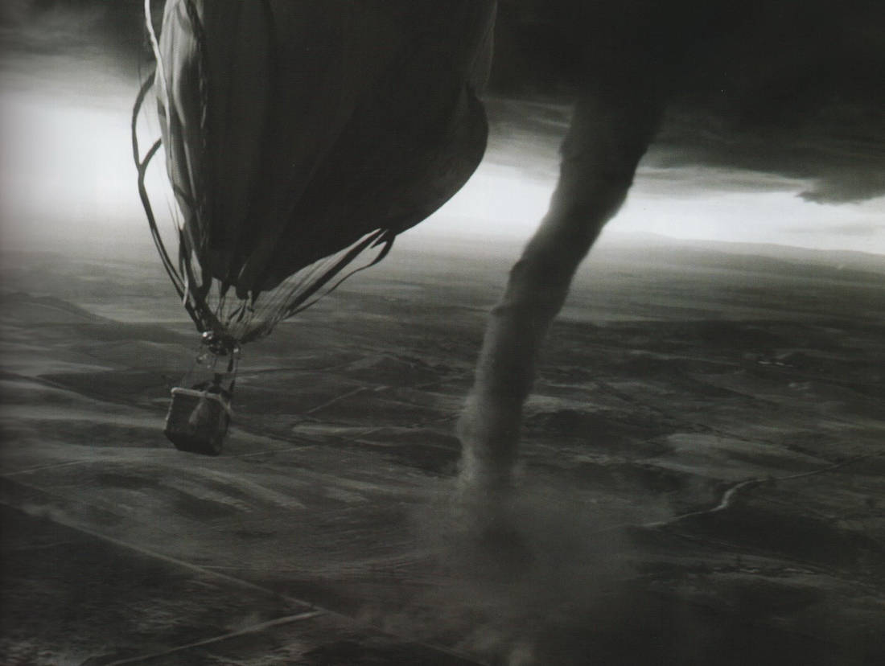
Oz consiguió subir a uno de los globos aerostáticos del circo cuando estaban a
punto de alcanzarlo. Cortó rápidamente las cuerdas y se elevó. ¡Estaba salvado!
Estuvo a punto de entrarle la risa, hasta que se dio cuenta que la gente no le
miraba a el sino a un gran tornado que se aproximaba hacia el.
Seguidamente Frank, el ayudante de Oz, abriendo la maleta y metiendo sus
cosas en ella le dijo: Tenemos problemas ¡Vas a necesitarla! Gritó mientras el y
Oz se escapaban. Una muchedumbre enfurecida los persiguió. ¡Eran todas las
chicas a las que Oz había dejado plantadas después de coquetear con ellas!

Slide 6
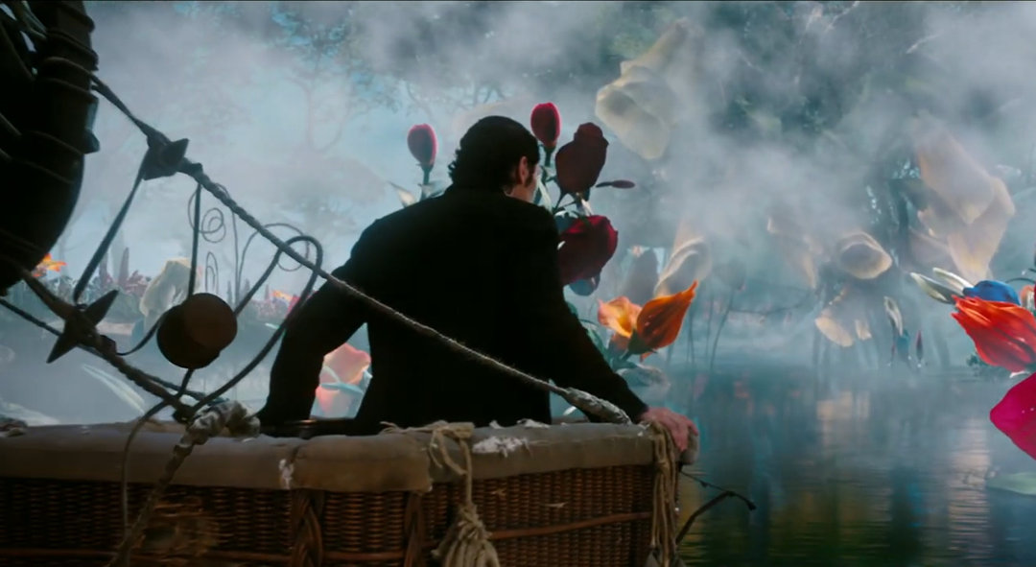
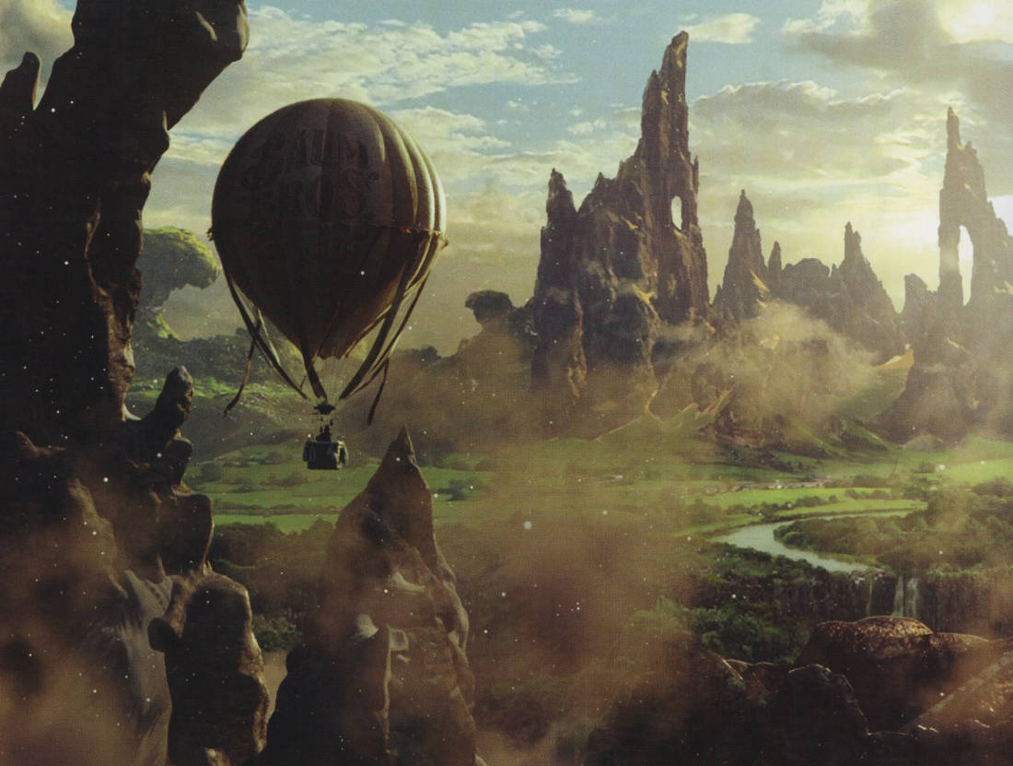
Oz se asustó y suplicó a los cielos que lo sacaran de aquél aprieto. El tornado
golpeó el globo y lo zarandeó con fuerza. Oz cerró los ojos y se aferró a la vida.
Entonces todo se volvió oscuridad. Cuando Oz abrió los ojos estaba desconcertado.
No sabía donde se encontraba, pero se alegraba de seguir con vida.
El globo aterrizó en un río de aguas azules cristalinas en medio de un bosque
denso y exuberante. Nada más bajar de la cesta, Oz tropezó con una hermosa
muchacha y se presentó. Ella se puso muy contenta al oír su nombre.

Slide 7
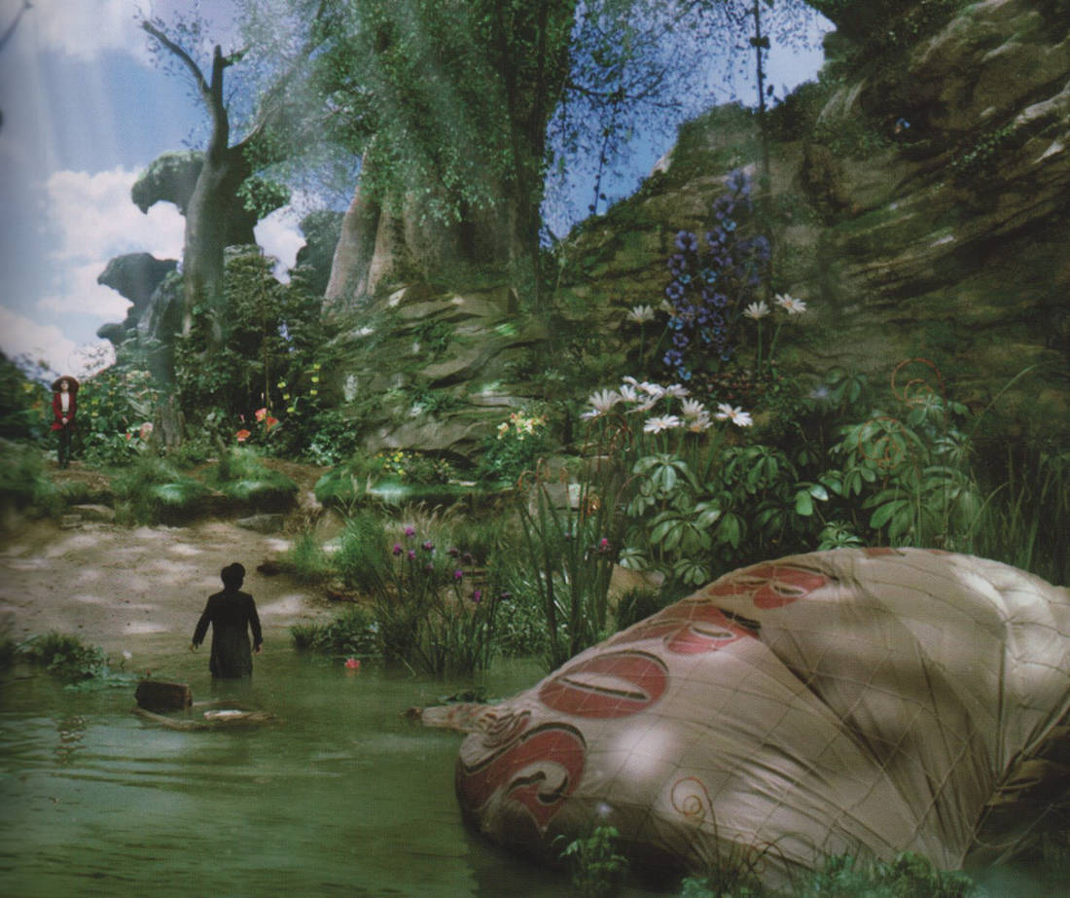
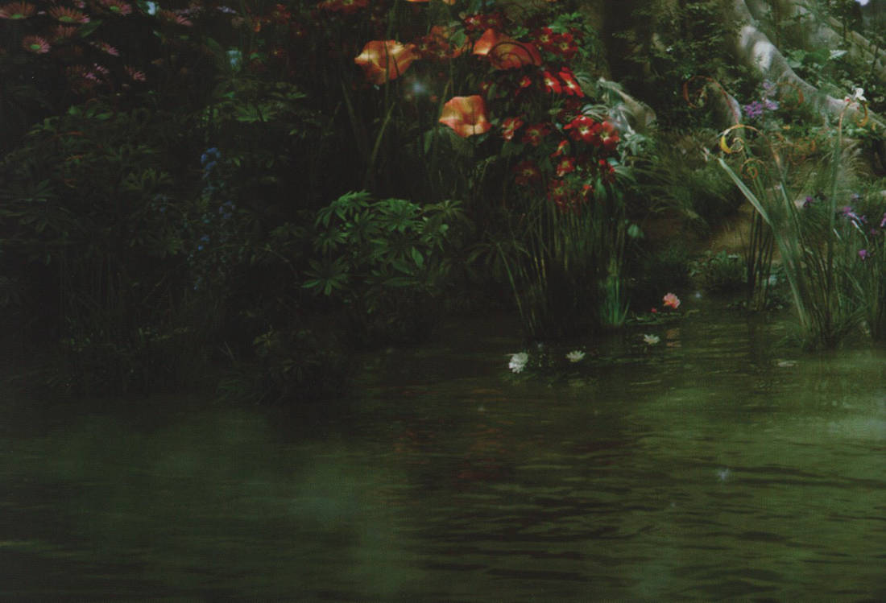
¡Lo sabía! Exclamó la joven. ¡La profecía del rey es cierta! Según cuentan, un
gran mago llamado como nuestra tierra descenderá de los cielos para salvarnos.
¡Por fin estás aquí!
Aquello pilló a Oz por sorpresa, pero al enterarse de que el hombre de la profecía
estaba destinado a ser el nuevo rey, y de que sus riquezas sobrepasarían lo nunca
soñado, decidió hacerse pasar por ese gran mago.

Slide 8
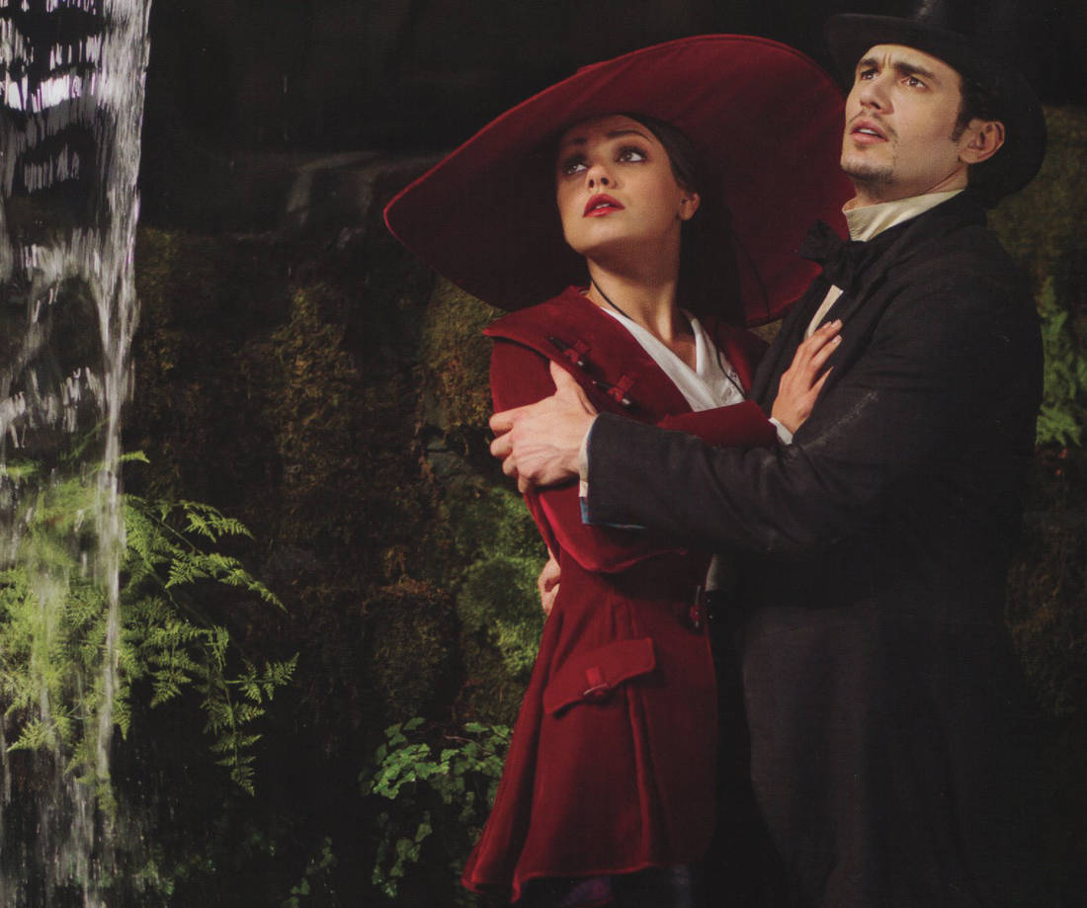
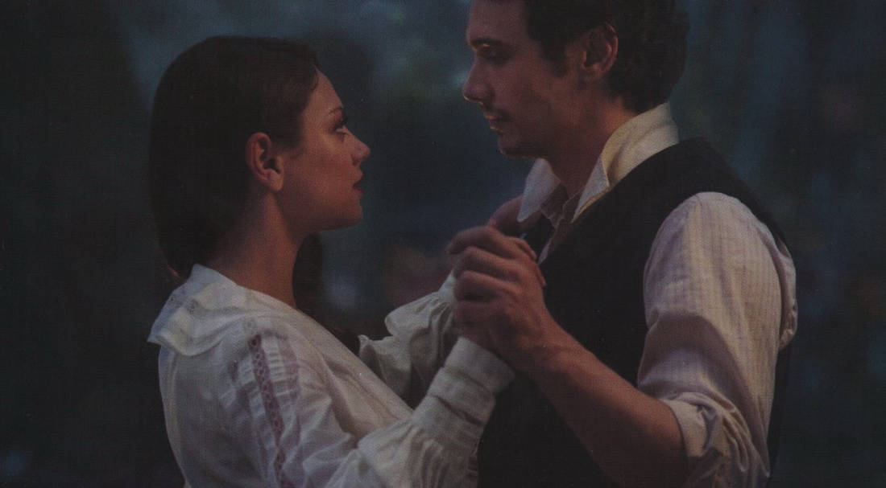
Oz y la chica se escondieron detrás de una cascada. Ella le explicó que los
babuinos eran los secuaces de la bruja mala. “Debe de estar de broma”, pensó Oz,
“¡si las brujas no existen!”. Yo soy Theodora la Buena, también bruja, dijo la bella
joven. Al ver que la chica no tenía ni escoba ni verrugas, Oz le gastó una broma,
pero ella no le hizo caso.
Antes de que pudiera preguntar a la chica su nombre, los cielos se oscurecieron
y decenas de fieros babuinos voladores se abalanzaron sobre ellos.
¡Definitivamente, no estaba en Kansas!

Slide 9
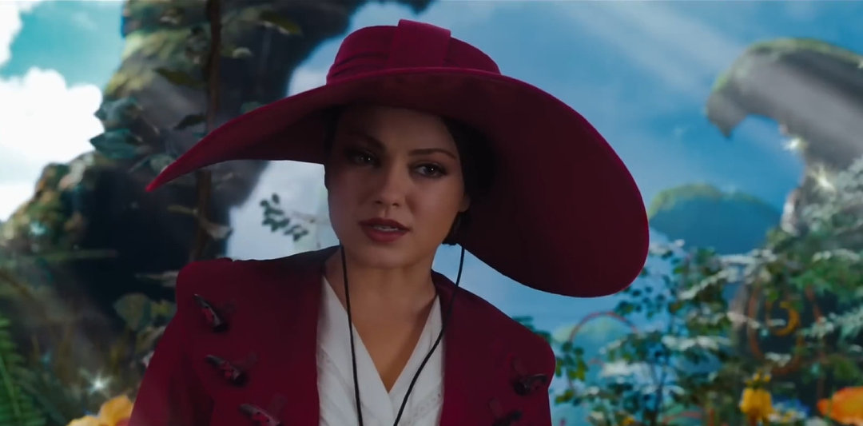
La chica lo convenció para que fueran a la Ciudad Esmeralda, por que allí estarían a salvo y Oz podría reclamar su trono…., ¡y el tesoro!

Slide 10
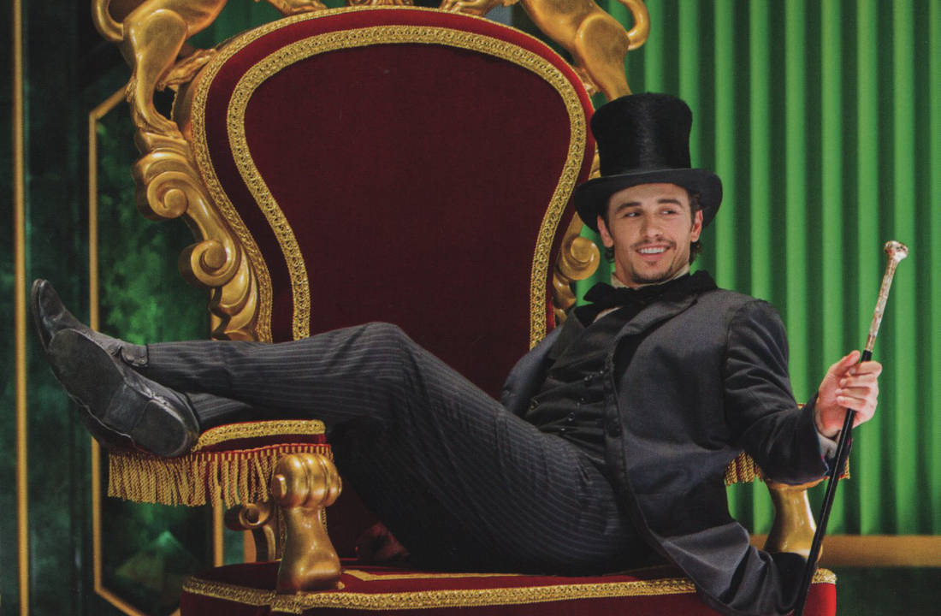
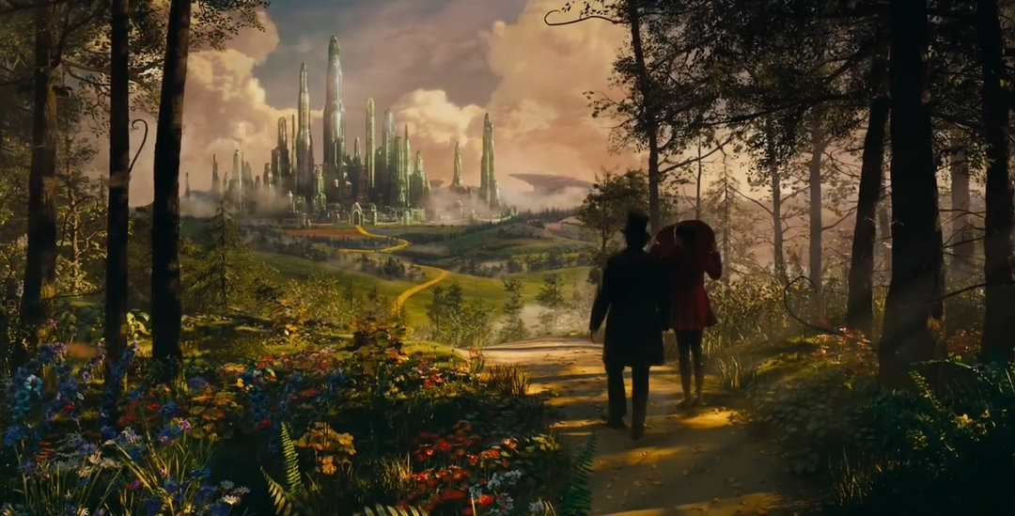
Evanora era un poco mayor que su hermana y desprendía una seriedad de la que carecía la risueña Theodora. –He protegido la ciudad Esmeralda mientras
esperábamos tu llegada. –Evanora le contó más cosas sobre la Tierra de Oz.
Después, Oz, se fue a sus aposentos dejando que las hermanas hablaran a solas.
Al amanecer, reanudaron su viaje hacia Ciudad Esmeralda. Desde la distancia, la reluciente ciudad verde era todo lo que Oz había soñado. Multiplicado por mil, era inmensa, brillante y magnífica.

Slide 11
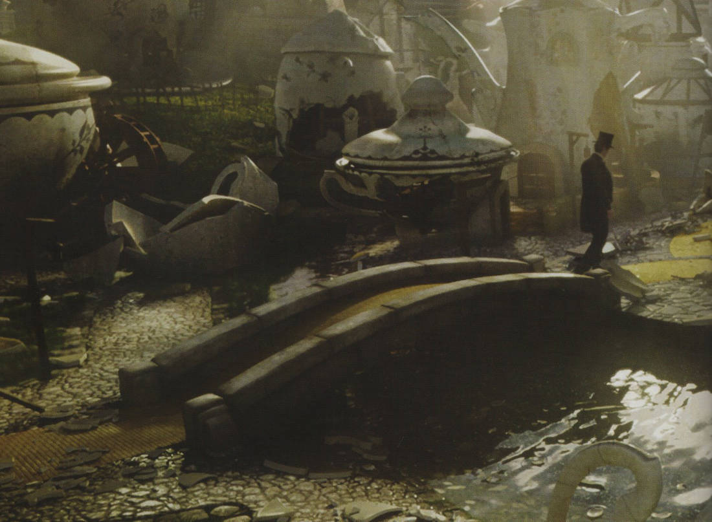
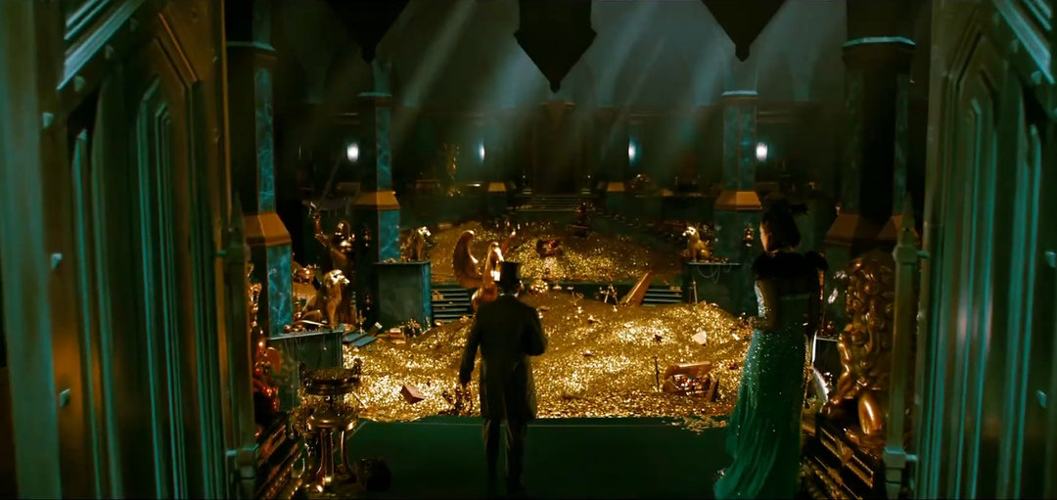
Evanora condujo a Oz a la torre más alta de la ciudad Esmeralda, al abrir la
portezuela, Oz se quedó boquiabierto. Allí dentro había oro, joyas y tesoros.
¡Más riquezas de las que jamás había imaginado! –Este es el Tesoro Real de
Oz y te pertenece- dijo Evanora. Pero antes debes vencer a la Bruja Mala.
Poco después salieron en busca de la Bruja Mala por el Camino de Baldosas
Amarillas. A ninguno les hacía gracia el viaje. Finley intentó convencer a su amigo
de que dijera la verdad a Theodora y a Evanora, pero Oz no quiso hacerlo.

Slide 12
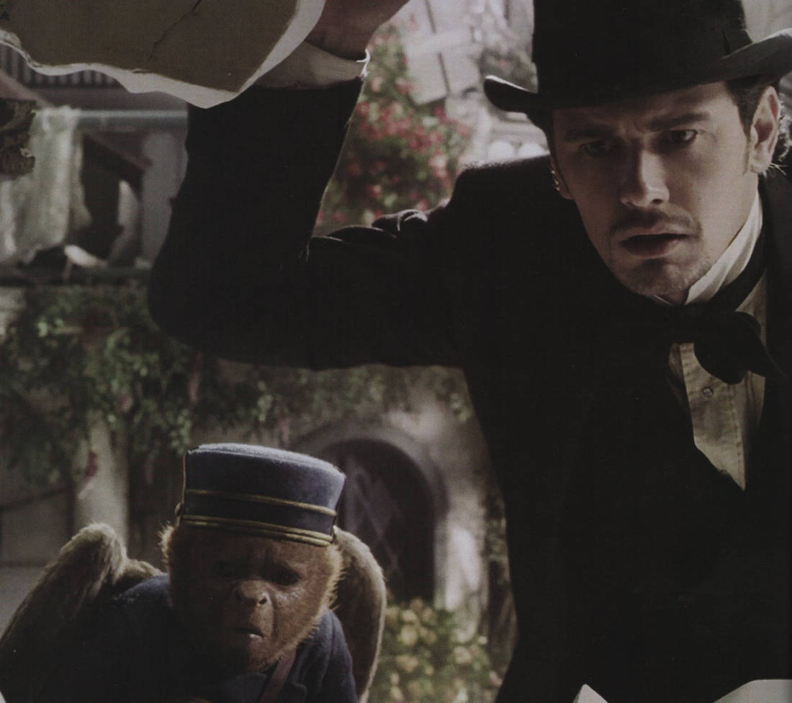
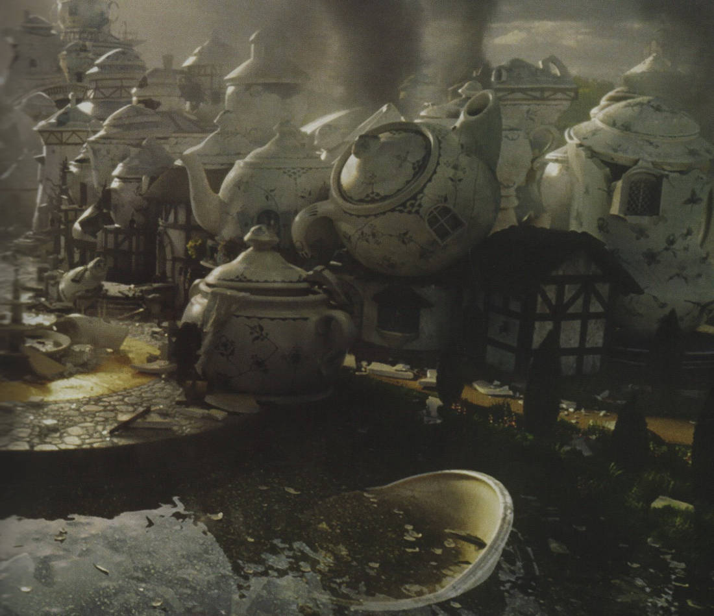
Mientras recorrían las calles devastadas, oyeron llorar a una niña en una de las
casas destruidas. –Este es Finley – dijo Oz, presentándose-. Y yo soy Oz.
-¿Eres tú el gran mago? –preguntó la niña sorprendida. Ella también conocía la
profecía y se alegró mucho al ver a Oz.
Entonces, Finley divisó unas columnas de humo en el horizonte. Al acercarse,
Oz se asustó de lo que vieron, ante ellos yacía todo un pueblo de porcelana,
como el juego de té de su tía abuela, hecho añicos.

Slide 13
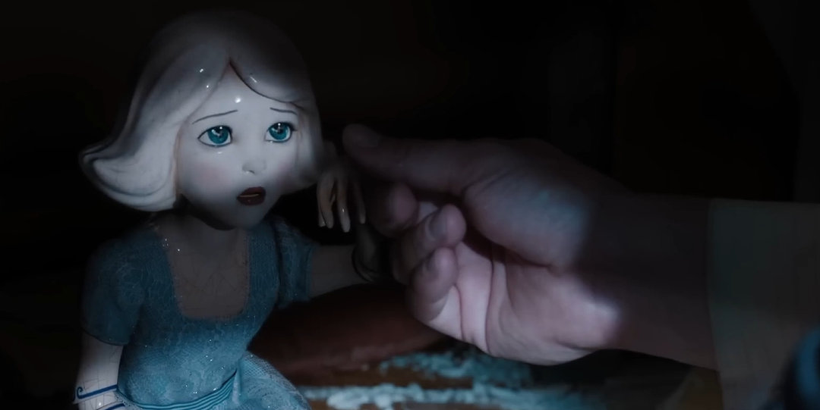
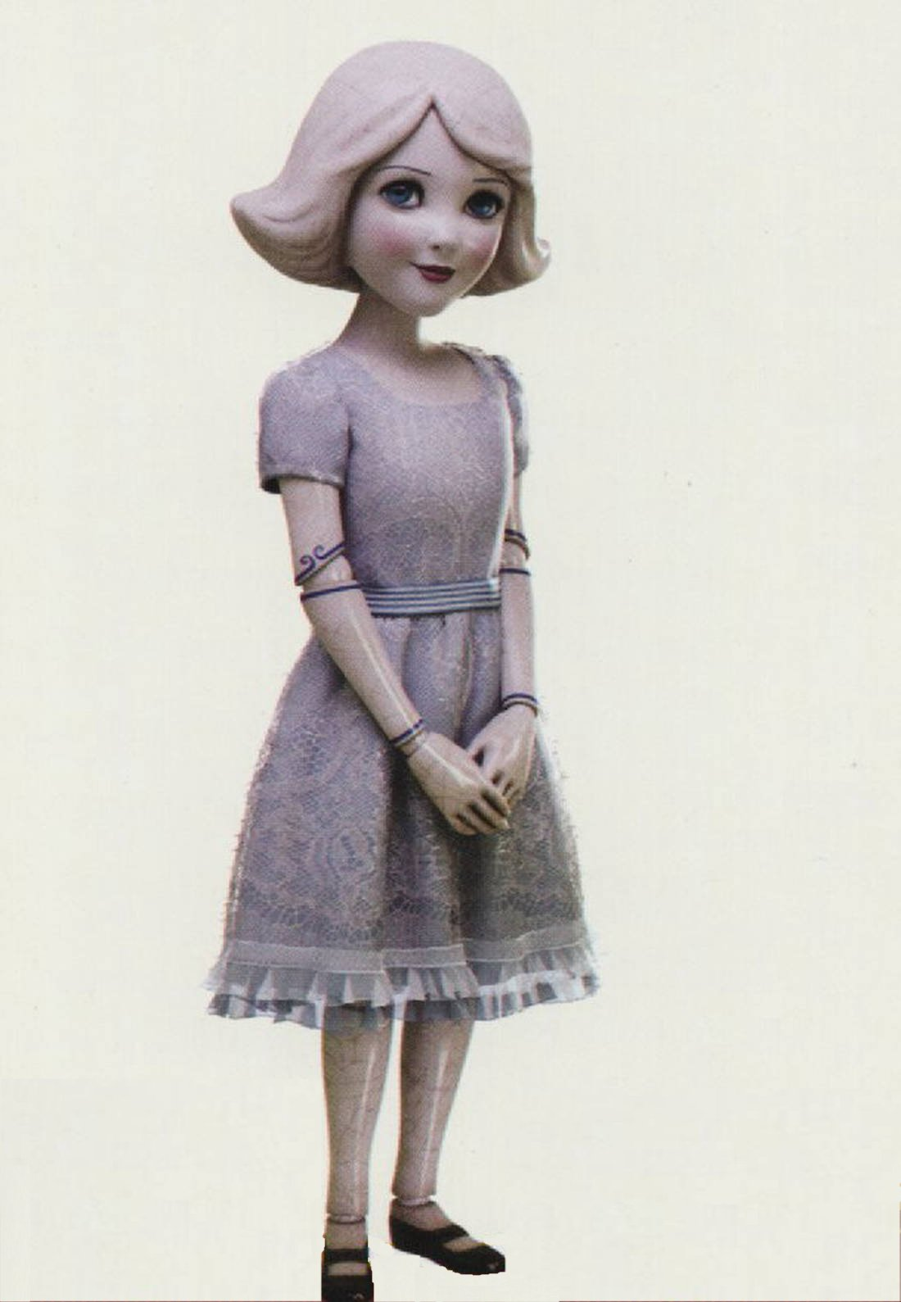
Quiso ir con ellos pero sus frágiles piernas de porcelana se habían roto. A Oz se le encogió el corazón. Entonces abrió la maleta que llevaba a cuestas y sacó un tubo de pegamento. Poco a poco fue uniendo los trozos rotos, dando forma a las piernas de la niña.
Cuando la niña se puso de pie, Oz y Finley sonrieron. El dúo se había
convertido ahora en un trío, y
partieron juntos, dispuestos a
encontrar a la malvada bruja y
acabar con ella.
Mientras esperaban a que se secara el pegamento, la niña les contó que
los babuinos voladores de la bruja habían destruido la ciudad como castigo
por celebrar la llegada del gran mago. “Es culpa mía”, pensó Oz.

Slide 14
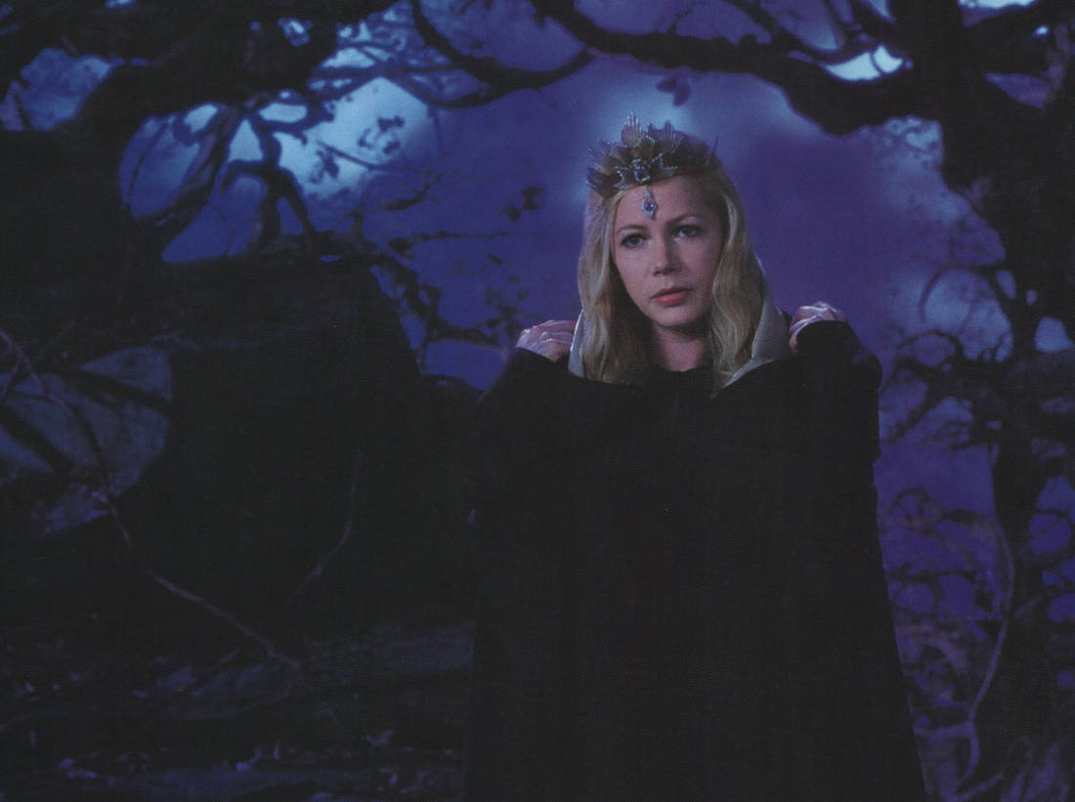
¿Eres tú el mago? –preguntó una voz a su espalda. He estado esperándote –dijo la bella bruja -. Soy Glinda la Buena, la Bruja del Sur. “Pero, ¿Cuántas brujas hay en esta extraña tierra?”, pensó Oz, confuso. Glinda le explicó que Evanora era la auténtica Bruja Mala, y que había engañado a toda la gente de Oz.

Slide 15
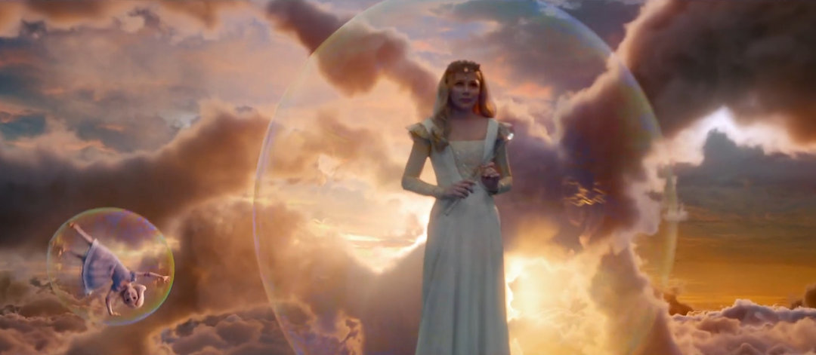
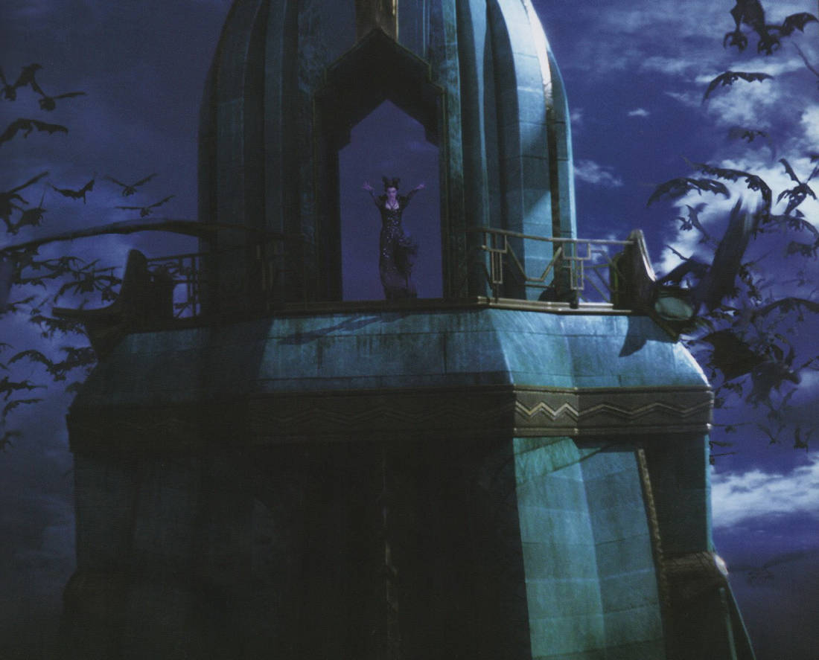
Oz, Finley y la muñeca de porcelana caminaron por el Bosque Oscuro hasta el
límite del cementerio, y esperaron a que apareciese la Bruja Mala. Se escondieron
tras una gran roca cuando una figura solitaria, envuelta en una capa, entró por las
puertas del camposanto.
Glinda, saltando al vacío les pidió que la siguieran. Oz protestó, pero prefería
saltar a enfrentarse a los babuinos voladores que les seguían.

Slide 16
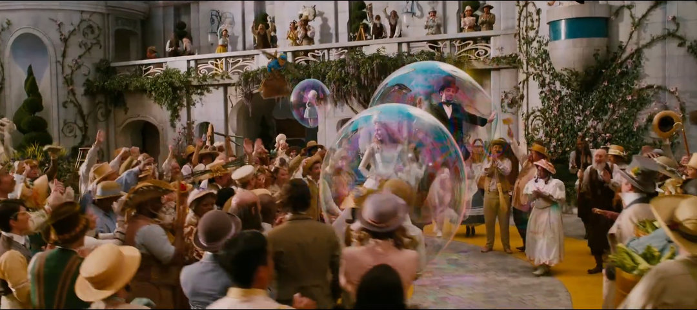
¡Cual fue su sorpresa cuando empezaron a flotar dentro de una especie de gran pompa de jabón! Ese era el medio de transporte de Glinda, y pusieron rumbo al reino de la bruja buena.

Slide 17
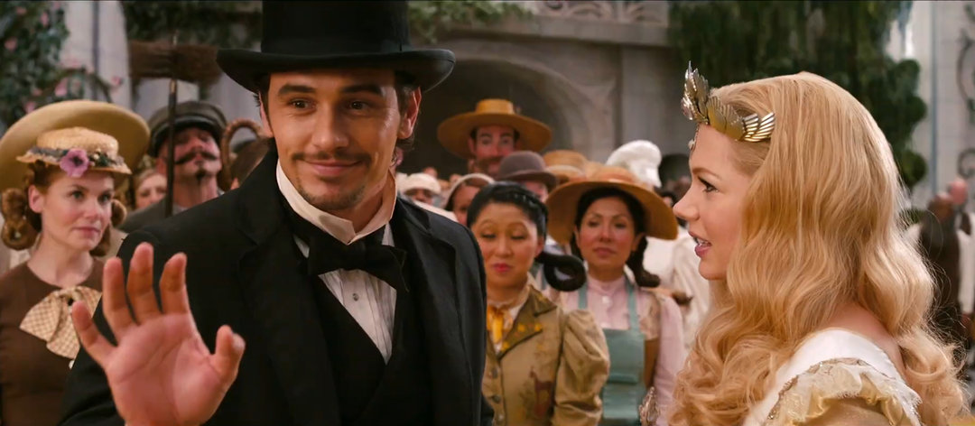
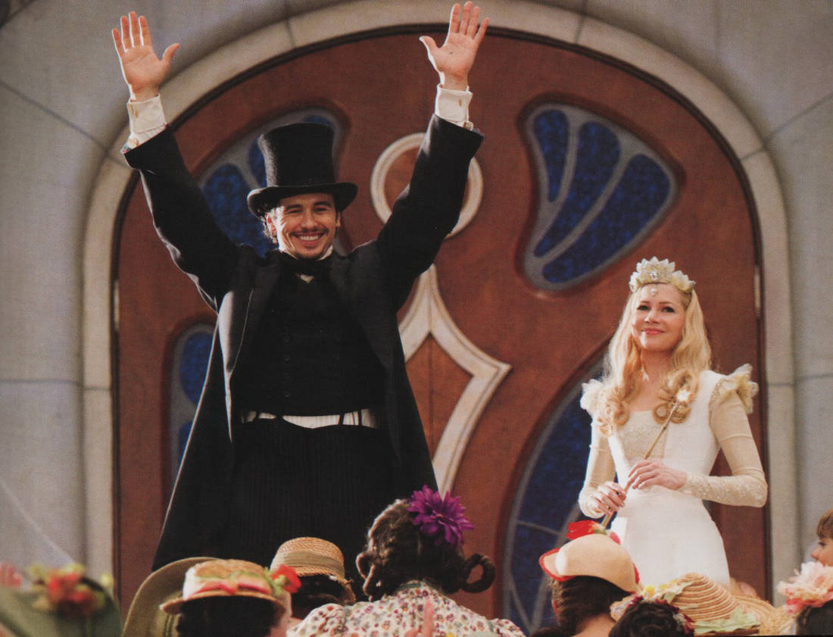
Una vez allí, Oz fue aclamado por la multitud. -¡Te saludamos, gran y poderoso
mago! –exclamaron. Oz no podía más, tenía que sincerarse. Cogió a Glinda del
brazo y le confesó que el no era un mago de verdad. Cuando Glinda le confió que
ya lo sabía, Oz no supo que decir.
También se que eres débil, egoísta y un cuentista –continuó Glinda-.
Lo que no se es si me ayudarás a salvar a mi pueblo. Consigue que
crean en ti, eso bastará. ¿Podrás hacerlo?

Slide 18
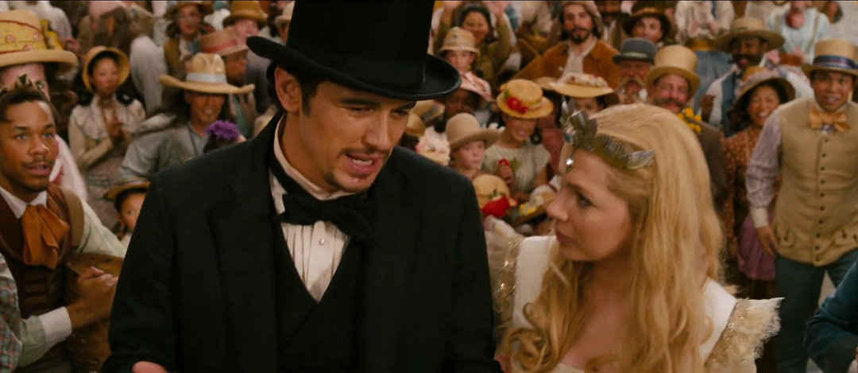
Oz pensó en Glinda y los suyos, pero sobre todo, en el oro: -¡Habitantes de Oz!
¡Vuestro mago está aquí! Los gritos de alegría fueron incluso mayores.

Slide 19
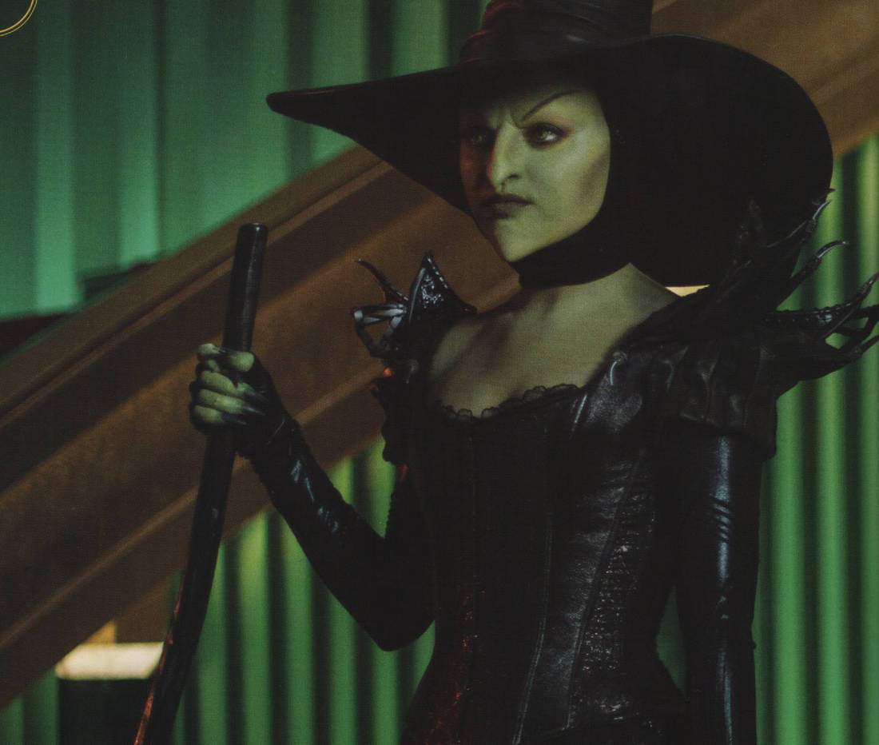
En la bola mágica de cristal, Theodora vio a Oz y a Glinda dirigiéndose a una
multitud entusiasmada. Evanora entró en el Salón del Trono y vio a su hermana
llorando. –Te ayudaré –le susurró-, a cambio de que tú me ayudes a mí.

Slide 20
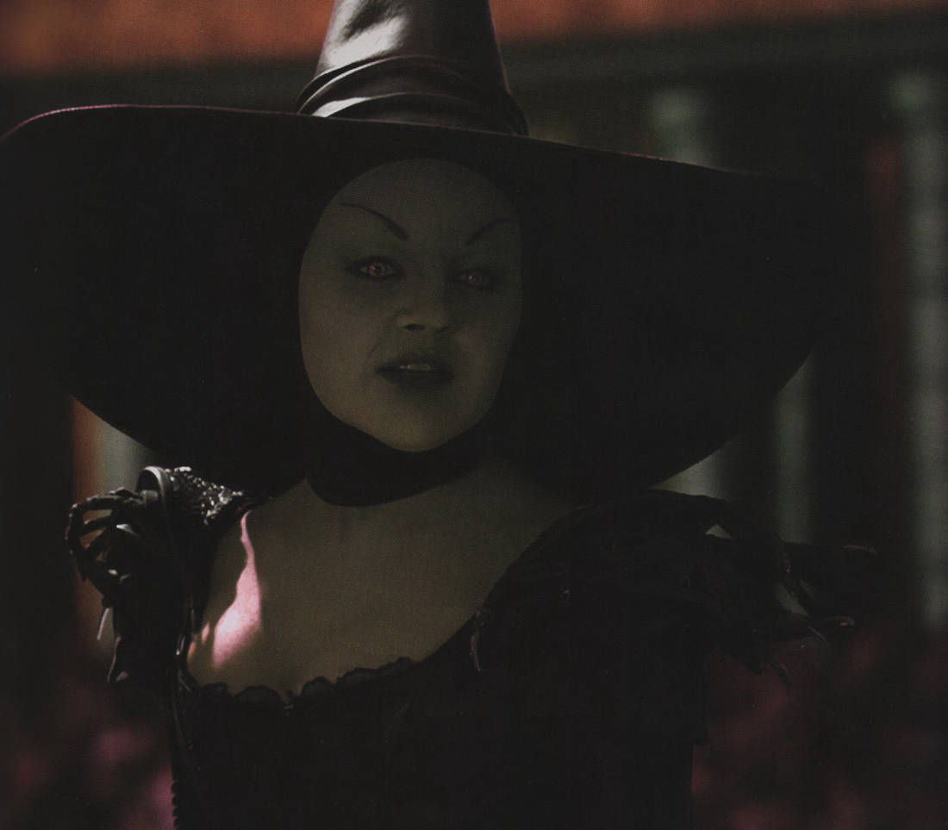
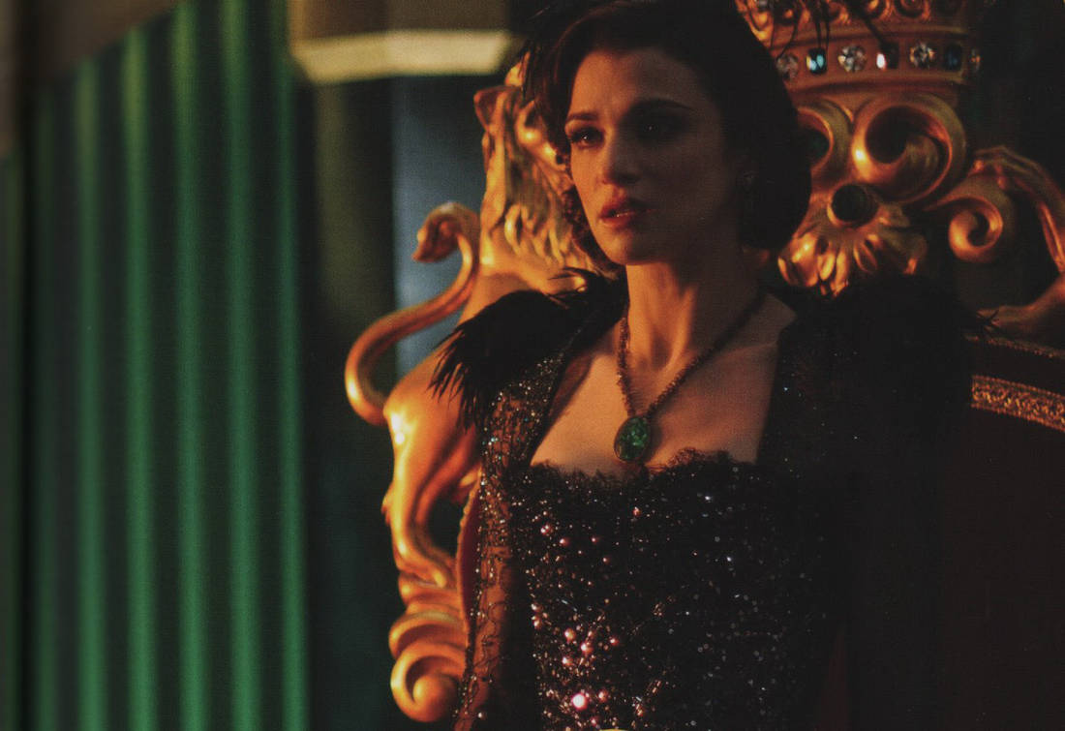
Evanora llevó a Theodora a otra habitación, sacó un frasquito de poción y echó
unas gotas sobre una manzana verde. –Con un solo mordisco, tu corazón se
volverá impenetrable –dijo Evanora-, y tú y yo compartiremos finalmente el trono…
A no ser que prefieras ver a Oz y a Glinda juntos en él… -añadió burlona.
Theodora cogió la manzana, la mordió y cayó al suelo fulminada. Se convulsionó
y gritó de dolor hasta que la piel se le puso verde, la nariz ganchuda, y la barbilla
alargada. Ahora era la Bruja Mala del Oeste y, junto a su hermana, gobernarían
en todo Oz con mano de hierro.

Slide 21
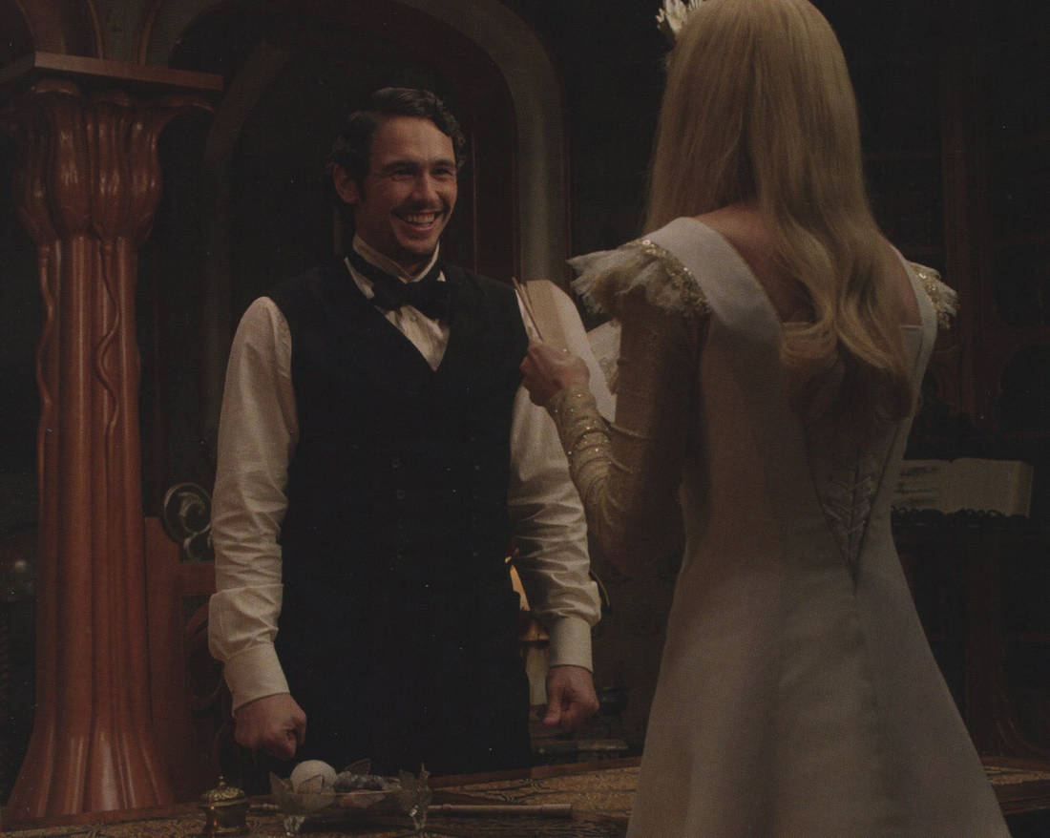
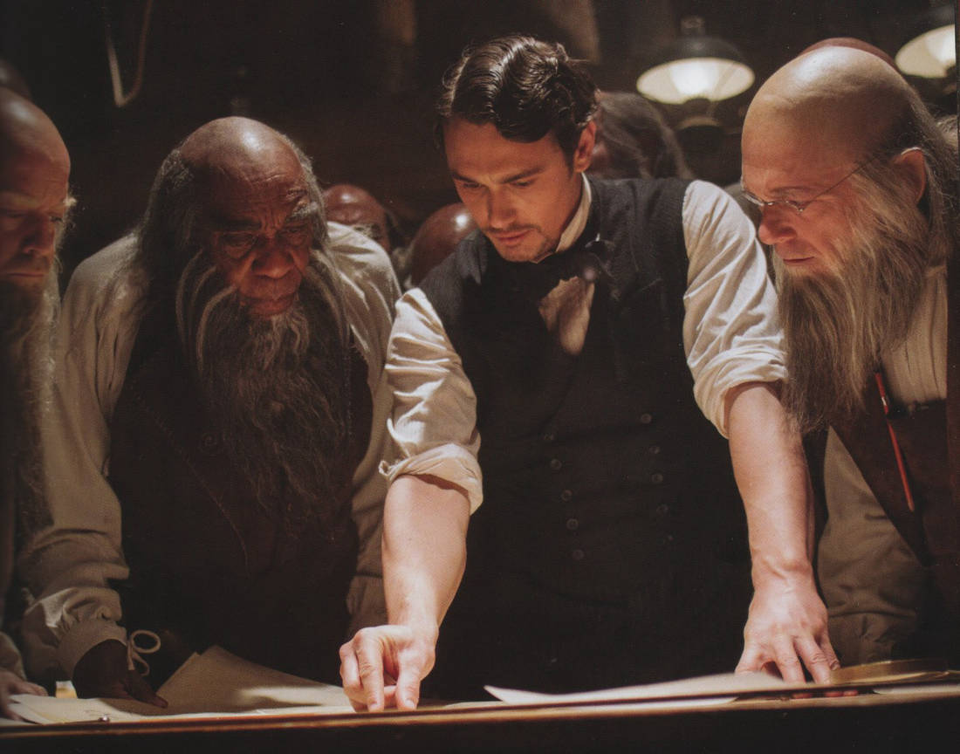
Una hora después, Oz entró en el taller de los tinkers con unos planos bajo el brazo
y les dio instrucciones para construir un artilugio especial. Luego, dio órdenes a los
munchkins y a los quadlings. A ninguno les dijo qué se traía entre manos, así nadie encontró sentido a lo que estaban haciendo.
Glinda encontró a Oz haciendo las maletas. –Prometiste ayudarnos –le rogó
Glinda. Oz suspiró, quería ayudar, pero lo perseguían dos brujas malvadas y no
quería que nadie sufriera por culpa de su engaño.

Slide 22
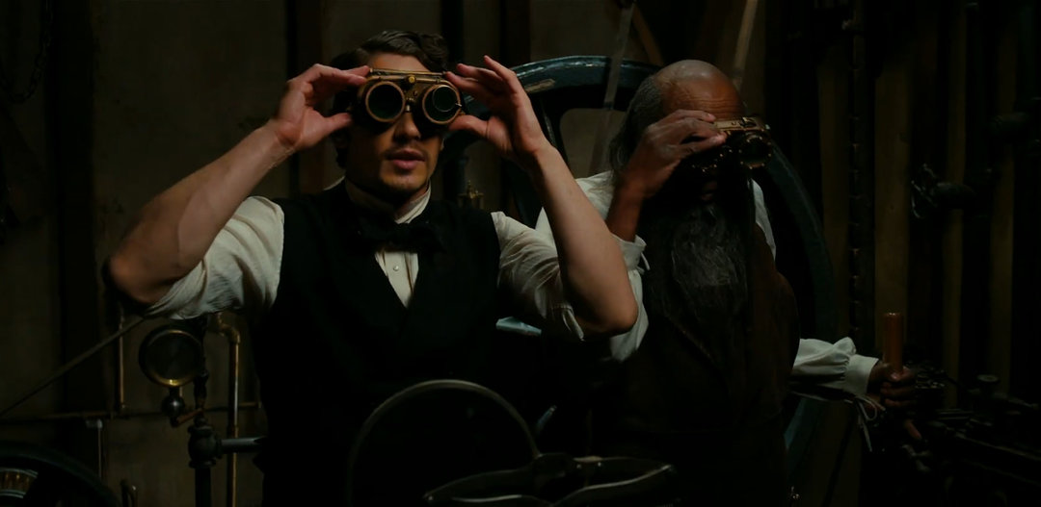
Pero Oz sí. Era un experto en crear ilusiones, distracciones y efectos teatrales.
Utilizaría todos sus conocimientos contra las brujas malas. Tal vez no fuera el
mago que esperaban, pero sería el mago que necesitaban. La batalla estaba a
punto de comenzar.

Slide 23
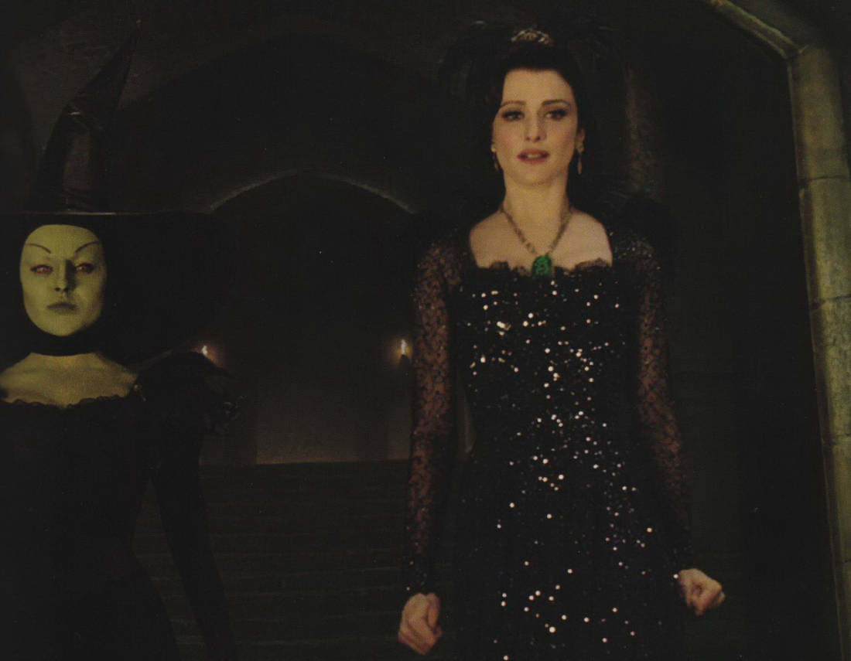
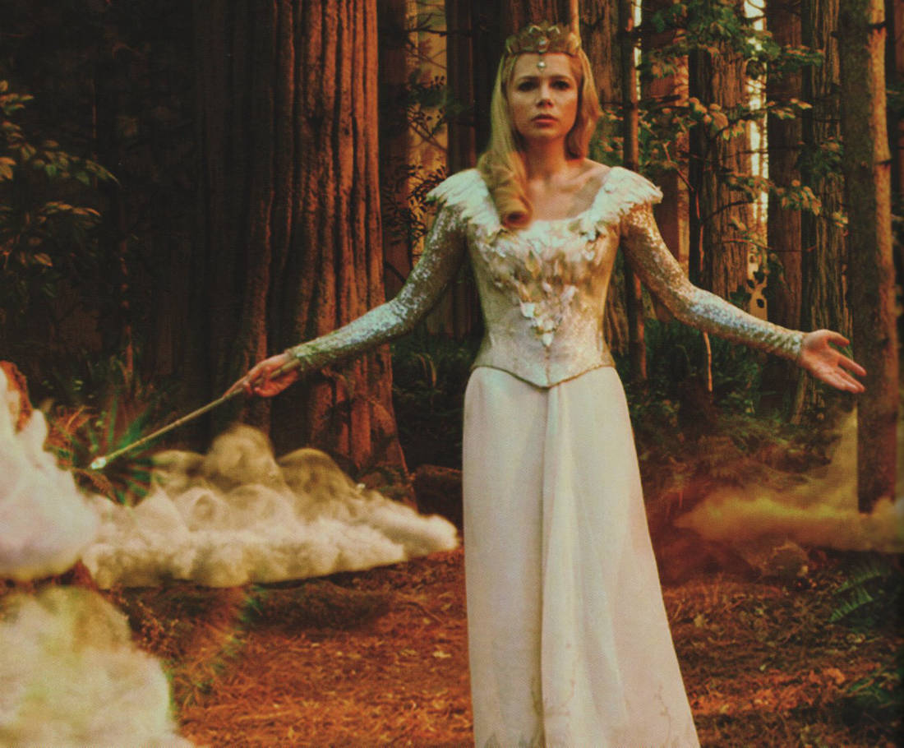
Oz y los tinkers llevaron la carreta de proyección que habían construido hasta la Ciudad Esmeralda. Entretanto, las dos brujas malas esperaban que la guerra
comenzase. Los babuinos voladores y los guardias winkies estaban listos en
formación.
Glinda llegó a los Campos de Amapolas y formó una tupida niebla con su varita.
Con otro gesto, la niebla se espesó aún más y avanzó colina abajo hasta la
Ciudad Esmeralda. A la masa blanca le siguió el sonido de cientos de pisadas.

Slide 24
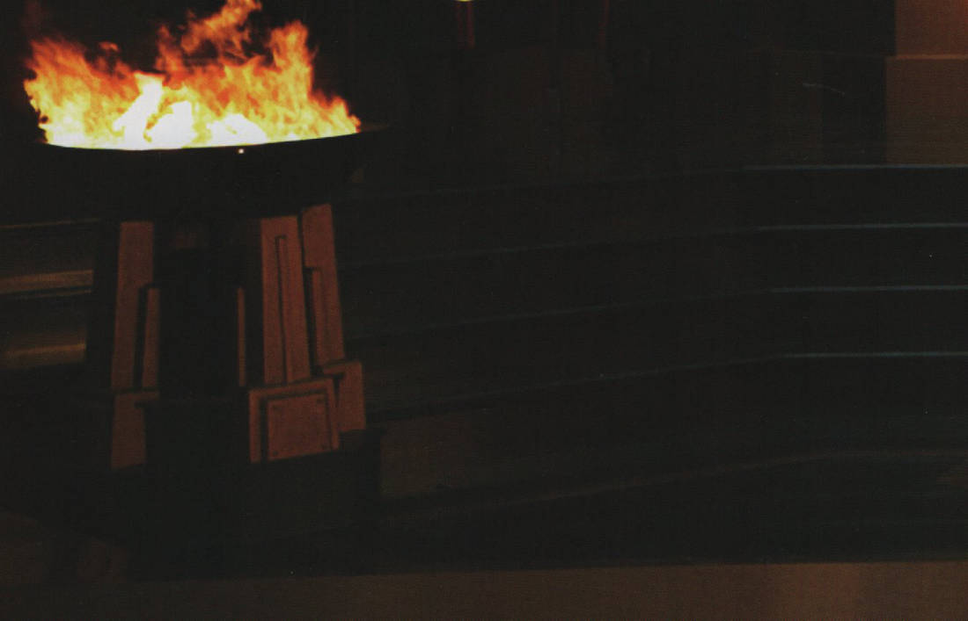
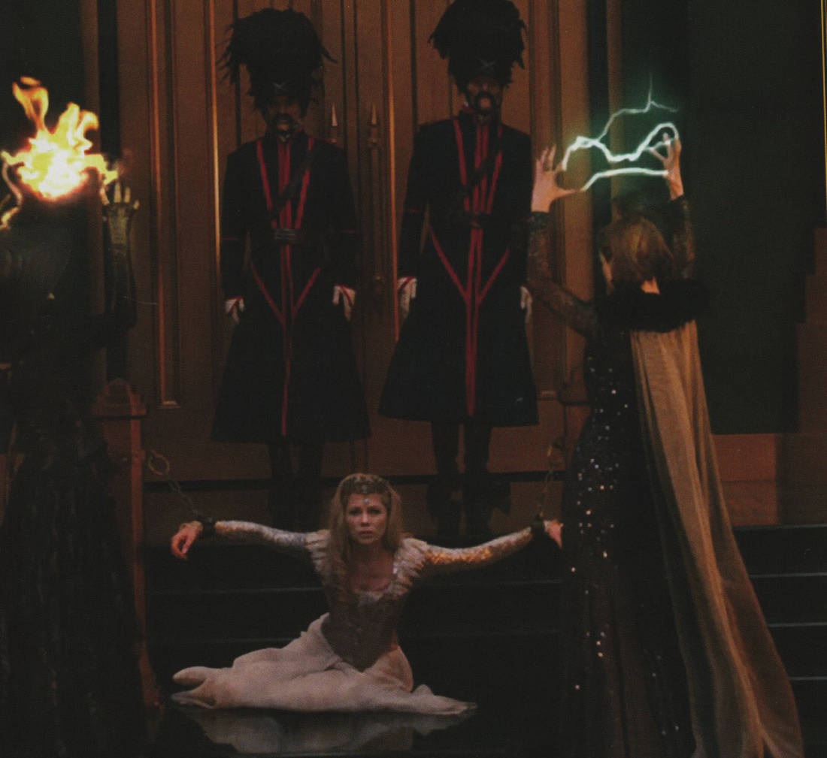
Glinda que ahora era
prisionera de las brujas
malas, miró entristecida
el globo, que ya había
tomado altura.
Seguramente Oz
iría en el con su oro.
Theodora sonrió con
maldad y lanzó una bola
de fuego contra el. La
multitud contempló
horrorizada como el
globo se estrellaba
contra el suelo y se
hacía pedazos.
Cuando se disipó la niebla, dos babuinos volaron hacia Glinda, la atraparon y
la llevaron a la Ciudad Esmeralda. En el forcejeo, Glinda dejó caer su varita
mágica, pero la Muñeca de Porcelana la recuperó sin que los babuinos la vieran.

Slide 25
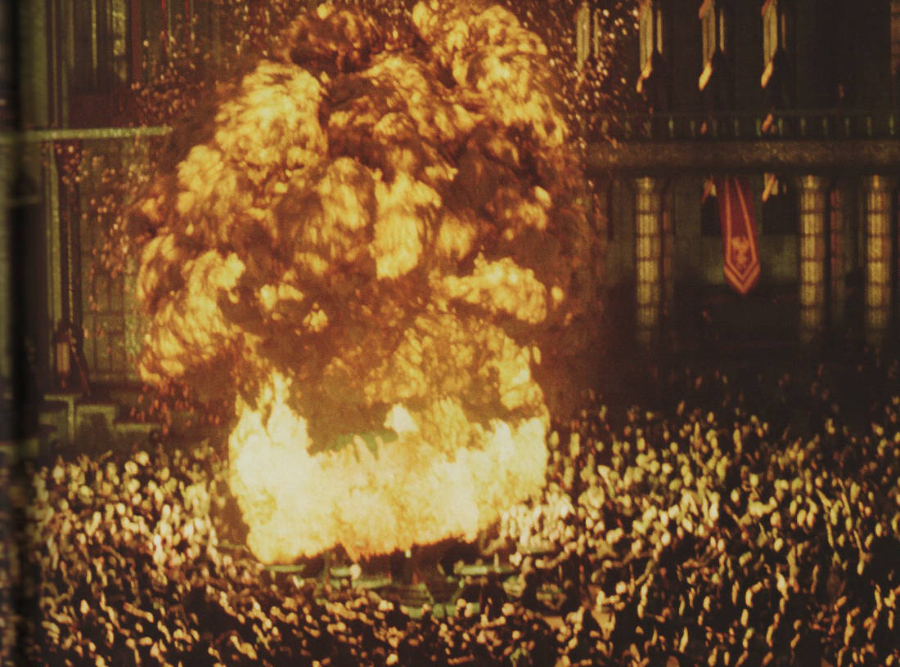
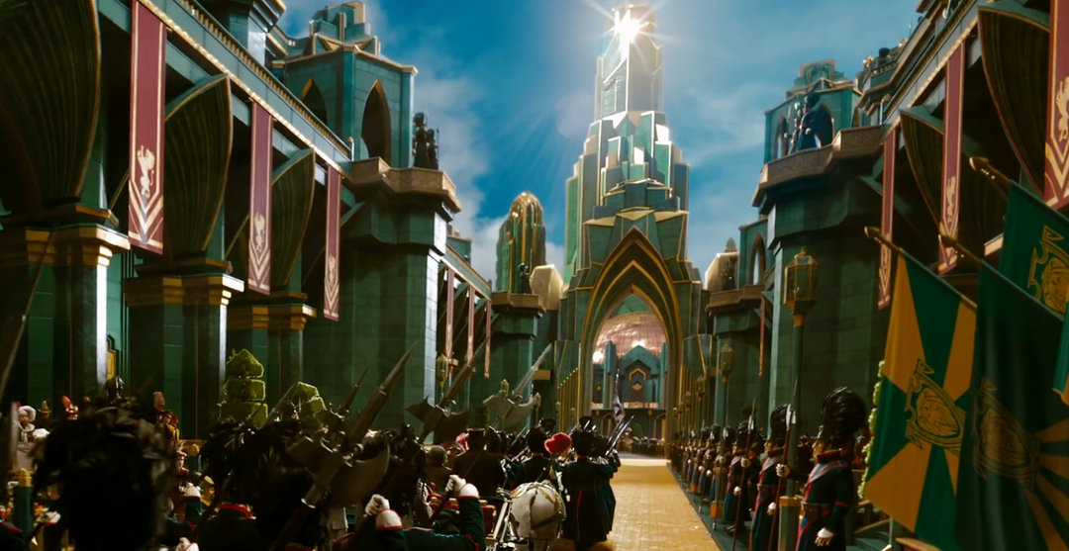
Entonces se produjo una explosión y una voz retumbó por toda la ciudad:
-¡No temáis, queridos habitantes de Oz!
¡Oz el grande y poderoso había llegado! El cielo se cubrió de lenguas de
fuego, y el humo lo invadió todo.
Las esperanzas de los habitantes de Oz habían desaparecido cuando la batalla no había hecho más que comenzar.

Slide 26
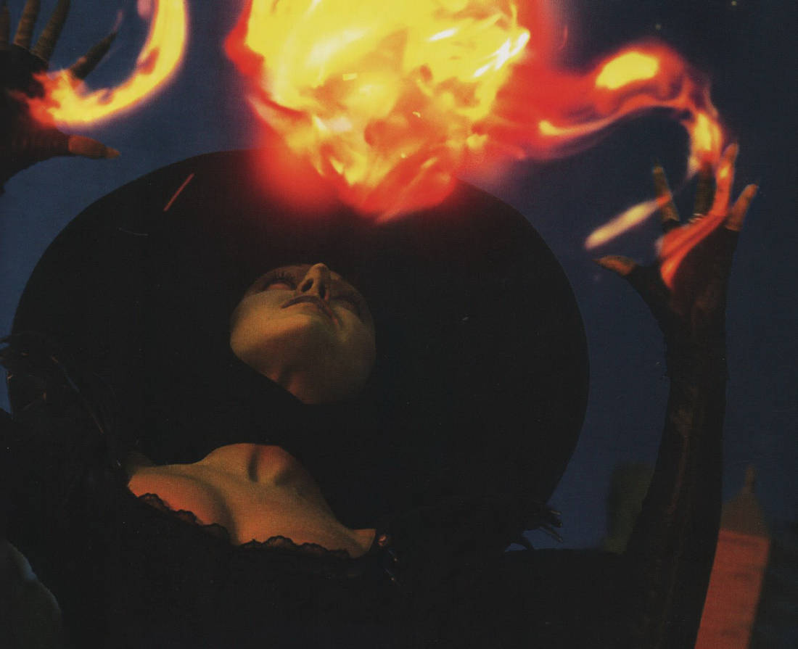
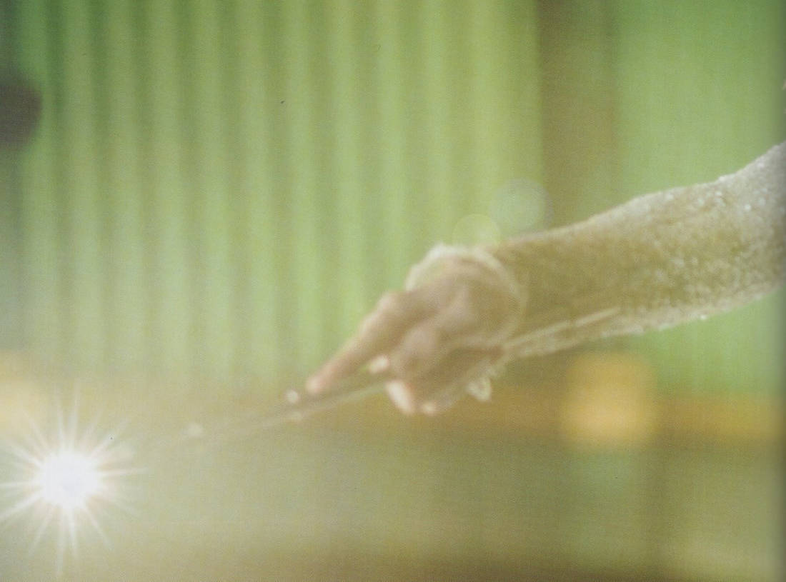
.
¡Me he despojado de mi aspecto mortal y ahora soy más poderoso que nunca!
-gritó Oz. Theodora hizo un conjuro y dio forma a una inmensa bola de fuego que lanzó contra el espectro flotante. Oz dio un grito e hizo que las llamas se
entrecruzaran y explotaran.
Asustada, Evanora regresó al salón del trono y empezó a reunir todas sus
pertenencias para escapar. De repente, oyó una voz familiar. -¡No tan rápido!
¡Aún tenemos asuntos pendientes! –exclamó Glinda, con la varita en la mano.

Slide 27
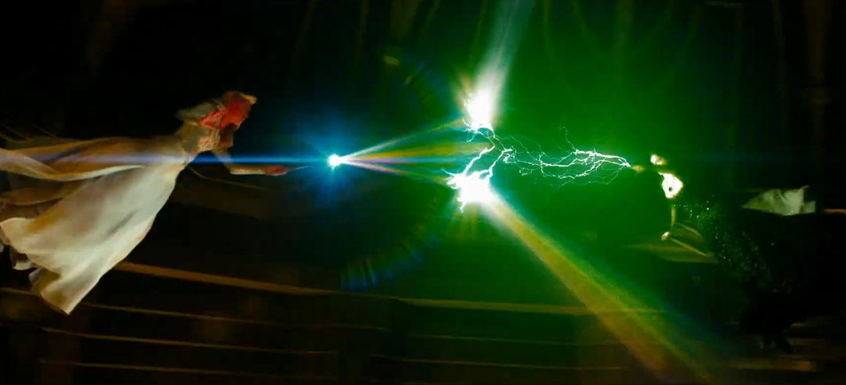
Pero Evanora no iba a rendirse sin luchar. Atacó a Glinda con rayos de energía y Glinda contraatacó con descargas eléctricas. La Bruja Buena destruyó el amuleto de la Bruja Mala y al hacerlo, esta se convirtió en una fea bruja de piel amarilla.Glinda la desterró de la Ciudad Esmeralda por siempre jamás.

Slide 28
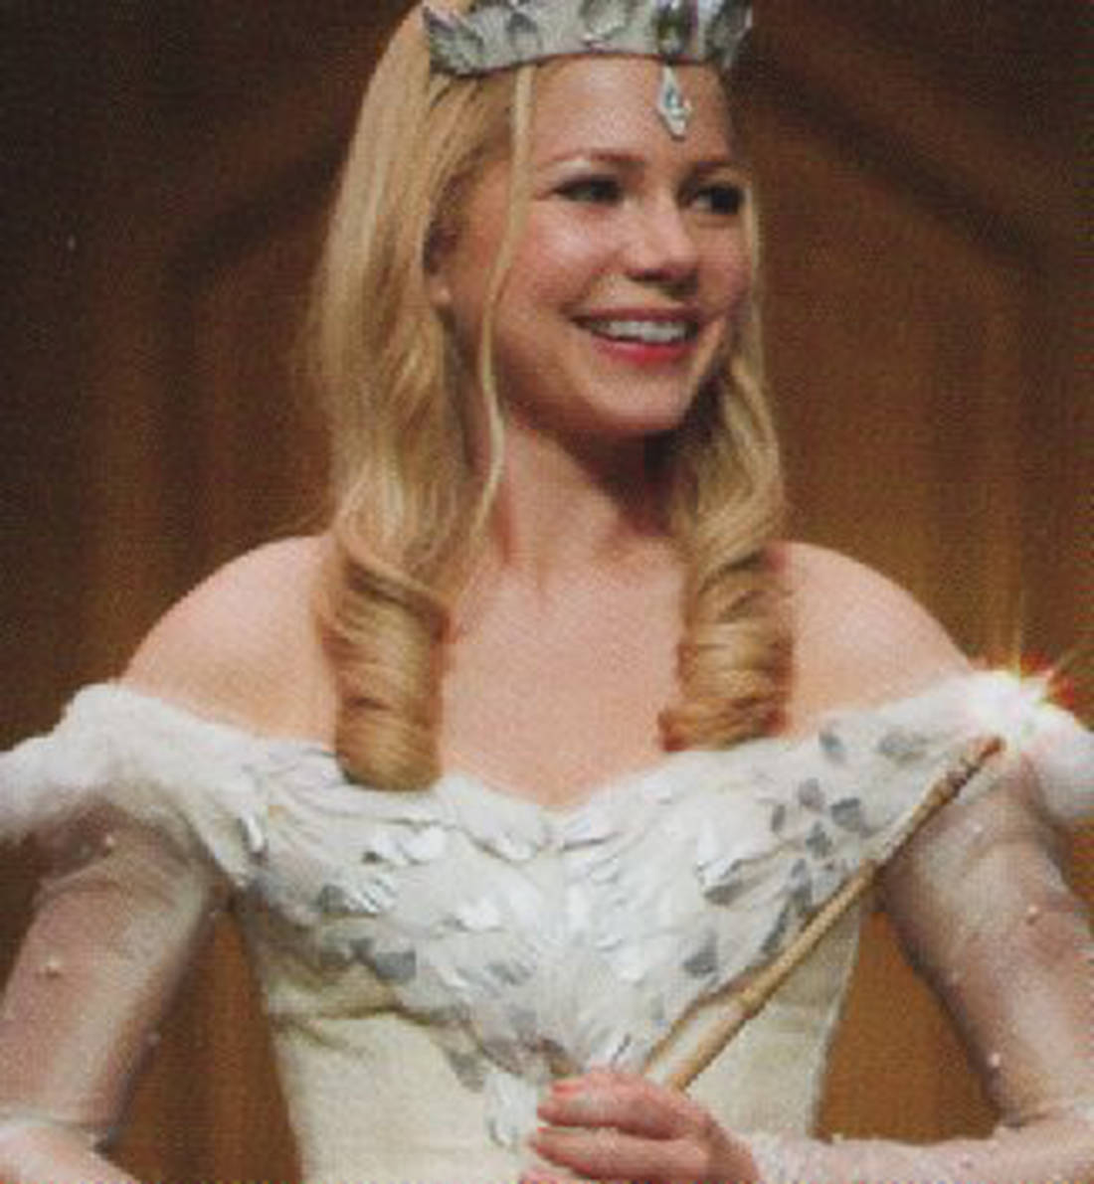
Rodeada de niños y sentada
en los escalones del palacio,
Glinda habló a los quadlings
y a los munchkins: ¡Queridos
habitantes de Oz! –llamó
desenrollando un pergamino y
disponiéndose a leer-. Tengo
aquí una carta del mismísimo
Gran Mago donde dice que
con un poco de coraje y fe,
hemos conseguido lo imposible
y que de ahora en adelante,
¡La Tierra de Oz será siempre
libre!

Slide 29
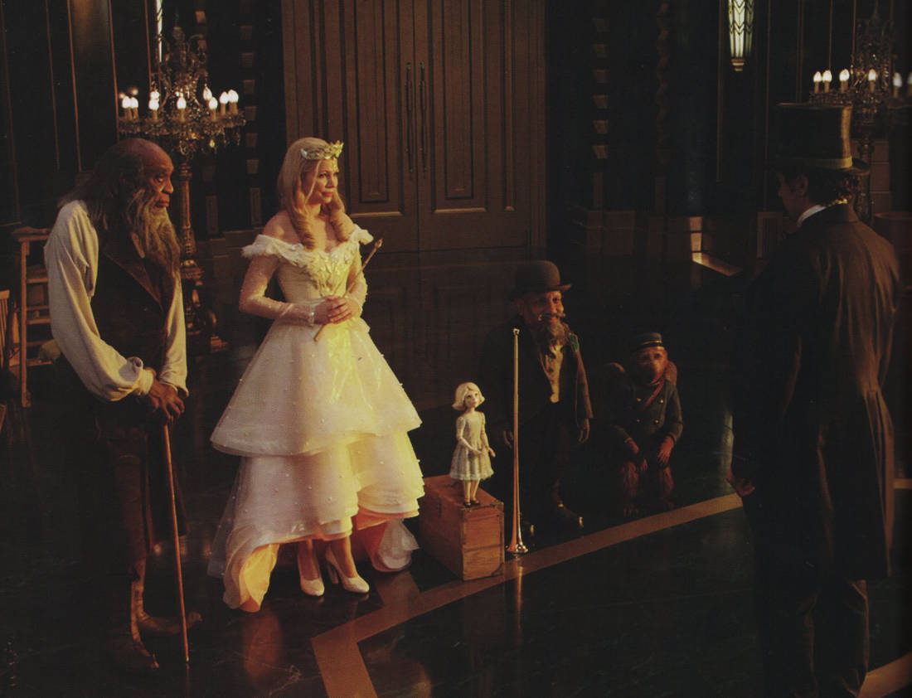
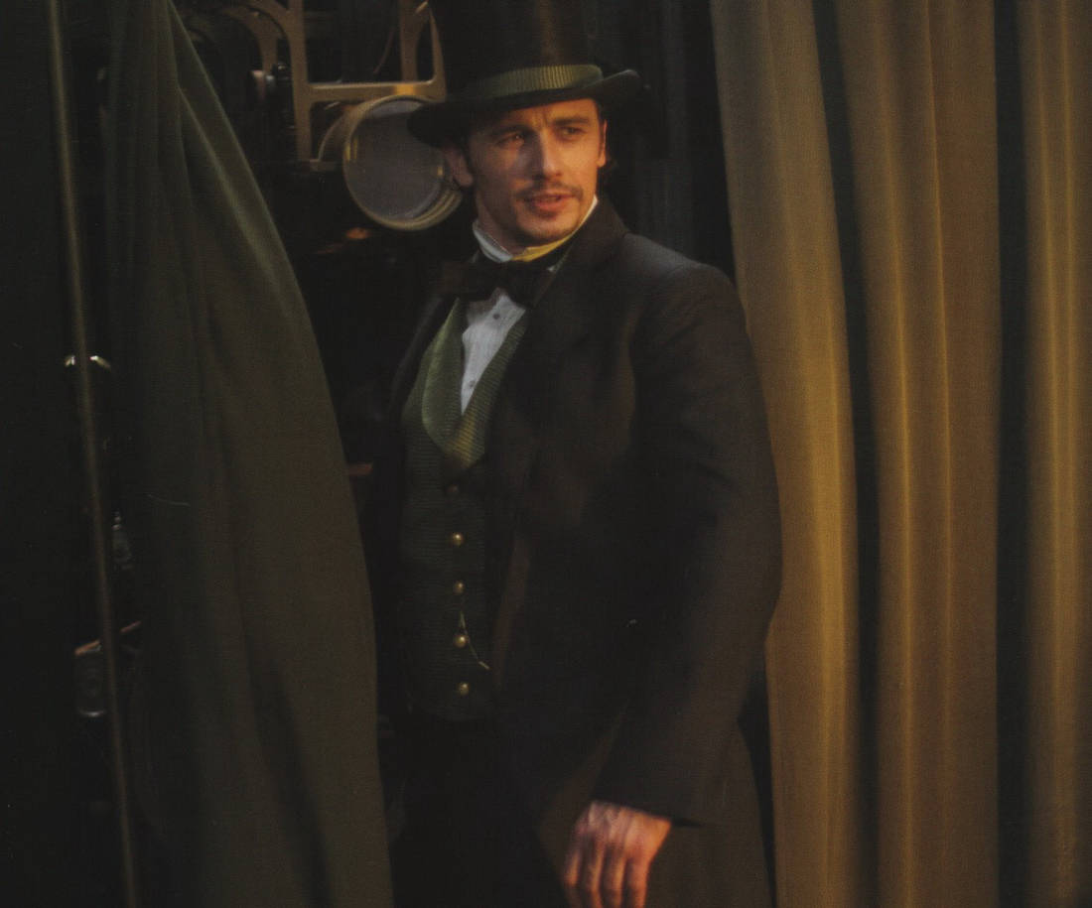
¡Ha llegado el momento de los regalos! –anunció Oz con una sonrisa-. Como no
puedo conceder deseos, tendréis que conformaros con esto. Al maestro Tinker
que era capaz de construir cualquier cosa, Oz le regaló su destornillador
multiusos de la suerte.
La Muñeca de Porcelana y Finley estaban intrigados. Entonces, Oz salió de detrás
de una cortina verde y se unió a sus compañeros: -¡Pero si está aquí la bruja más
bella de todo Oz! Hola Glinda –dijo sonriendo. –Hola mago, -contestó Glinda,
devolviéndole la sonrisa.

Slide 30
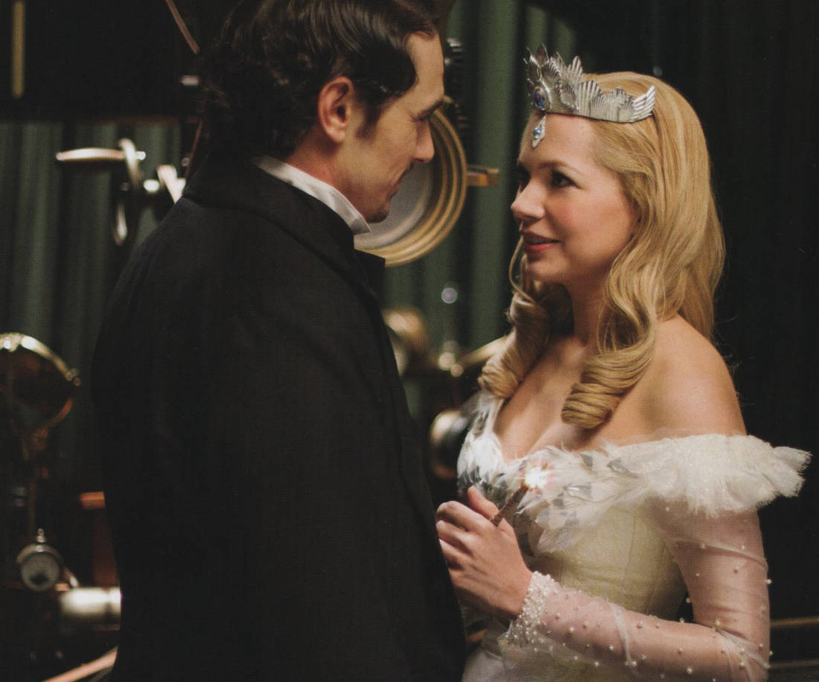
Oz llevó a Glinda hasta la cámara de proyección y cerró la cortina tras él. Había
tenido que viajar hasta otro mundo en un tornado para darse cuenta de lo que
importaba de verdad, pero había merecido la pena. Ahora lo sabía: los amigos,
la familia, un hogar y ser buena persona era lo que importaba.

Slide 31
Música Enlazada:
Títulos:
- Oz, un mundo de fantasía
- If i only had a Braind
- Over the Rainbow
- Somewhere over the rainbow, the Wizard of Oz
- The Wizard of Oz ( 1939 )

Slide 32







¿Te ha gustado?
Puedes ver más entrando
Aquí
Además puedes recibir powerpoints en tu correo electrónico suscribiéndote aquí:

